Slide 1
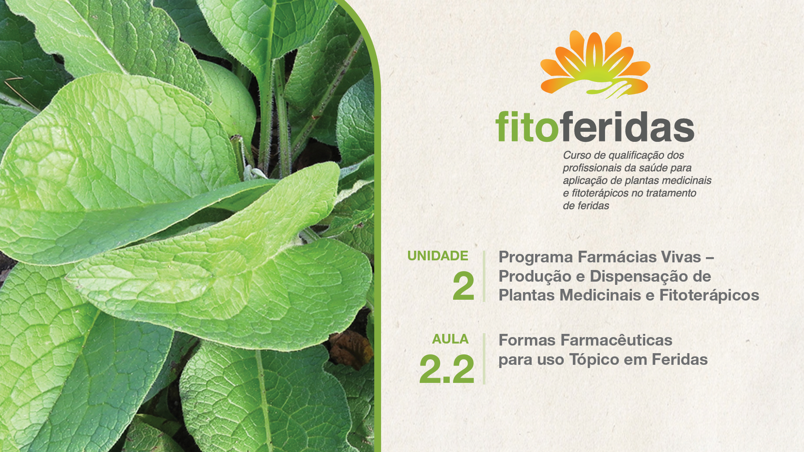

Slide 2
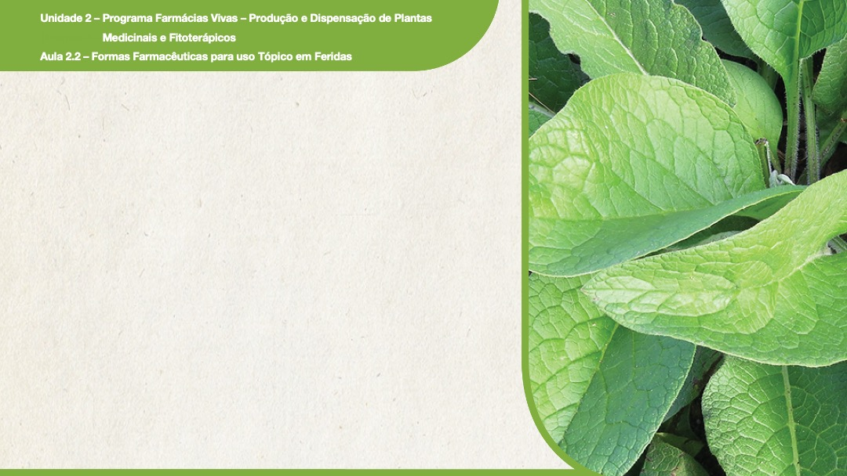
1. OBJETIVOS
Apresentar as formas farmacêuticas para aplicação tópica utilizadas no Programa Farmácias Vivas;
Descrever os aspectos relativos à produção e a composição dos fitoterápicos de uso tópico e a matéria-prima de que é composto;
Apresentar as legislações existentes que norteiam o processo de segurança para elaboração desses fitoterápicos.

Slide 3
2. PRÉ-REQUISITOS
Rever as seguintes aulas da Etapa 2 :
Aula 1.2. Introdução aos Estudos das Plantas Medicinais e Fitoterápicos – Conceitos básicos – Unidade 1 –
Aula 1.3 Especificidades de Ação dos Princípios Ativos das Plantas medicinais - Metabólitos Secundários. Unidade 1 -
Aula 2.1 Programa Farmácias Vivas – Unidade 2 – Etapa 2.

Slide 4
3. BOAS-VINDAS
Prezado(a) participante,
Nesta aula você conhecerá alguns aspectos técnicos para a obtenção da forma farmacêutica, ou seja, a forma final em que se apresenta um fitoterápico para ser administrado ou aplicado ao usuário. A fórmula, ou a formulação, é o conjunto dos componentes que constituem a forma farmacêutica (LOURENÇO, 2013). Serão também indicadas diversas legislações referentes aos aspectos técnicos na elaboração desses fitoterápicos.
Esperamos que, com isso, você possa compreender todas as fases de elaboração de um medicamento fitoterápico para aplicação tópica, utilizado no tratamento de feridas. Bons estudos!

Slide 5
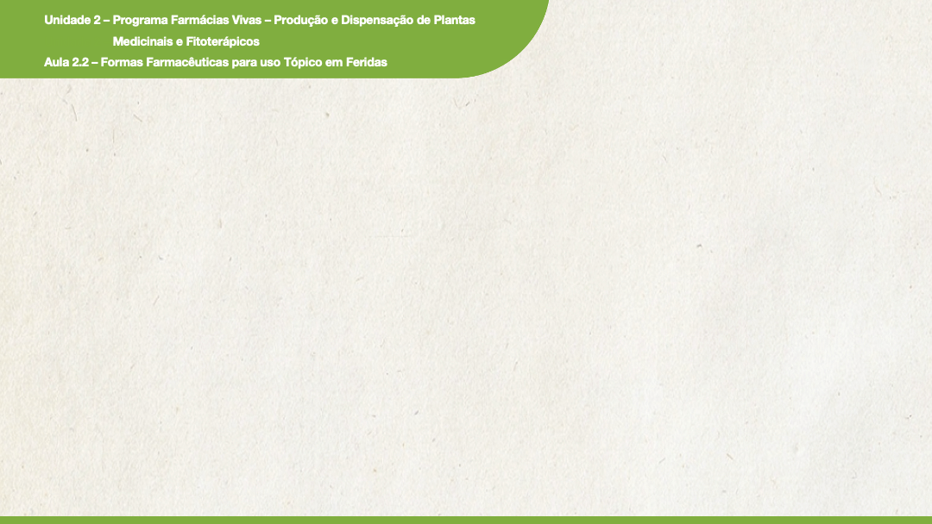
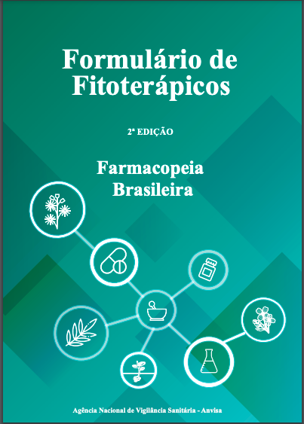




https://www.gov.br/anvisa/pt-br/assuntos/farmacopeia/formulario-fitoterapico/arquivos/2021-fffb2-final-c-capa2.pdf
4. FORMAS FARMACÊUTICAS
Os fitoterápicos de uso tópico são indicados para uma aplicação direta sobre a pele, sendo que a sua principal vantagem é apresentar menos efeitos adversos e toxicidade para os outros órgãos. Suas formas e formulações farmacêuticas podem ser otimizadas para um determinado local ou para um tipo de condição da pele.
Confira aqui o Formulário Fitoterápico da Farmacopeia Brasileira
Formulário de Fitoterápicos: Farmacopéia Brasileira.
ANVISA, 2021.

Slide 6
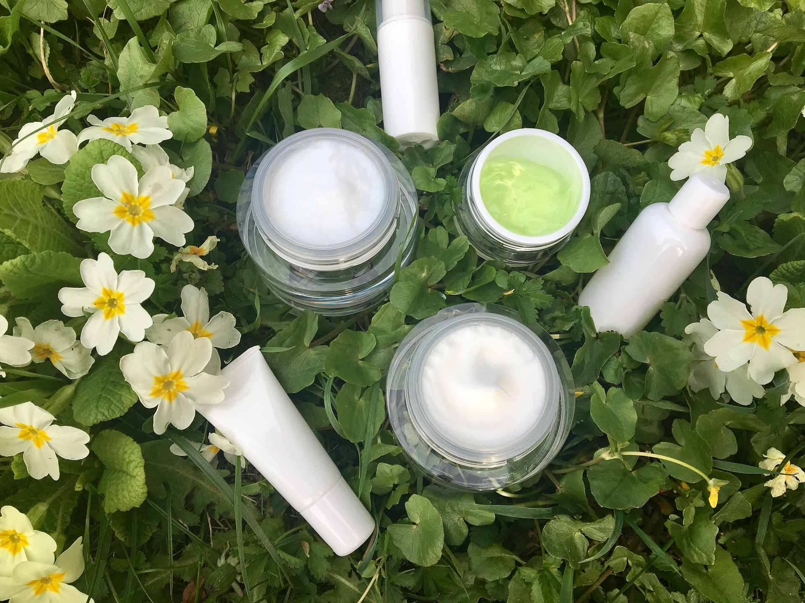
4. FORMAS FARMACÊUTICAS
As formas e as formulações farmacêuticas de fitoterápicos para uso tópico podem ser concebidas com o objetivo de ter uma ação externa ao nível da pele, ou para maximizar a penetração de ativos vegetais através dela, como os taninos, flavonoides, alcaloides, terpenos, lipídeos, entre outros. Por sua vez, a quantidade de ativos vegetais existentes nas diversas formulações de fitoterápicos, e que são absorvidas por meio da pele, depende de vários fatores, como a espessura da pele, a hidratação da pele, o tamanho molecular dos ativos vegetais (complexo fitoterápico e concentração dos ativos vegetais).
Fonte: photosforyou por Pixabay

Slide 7


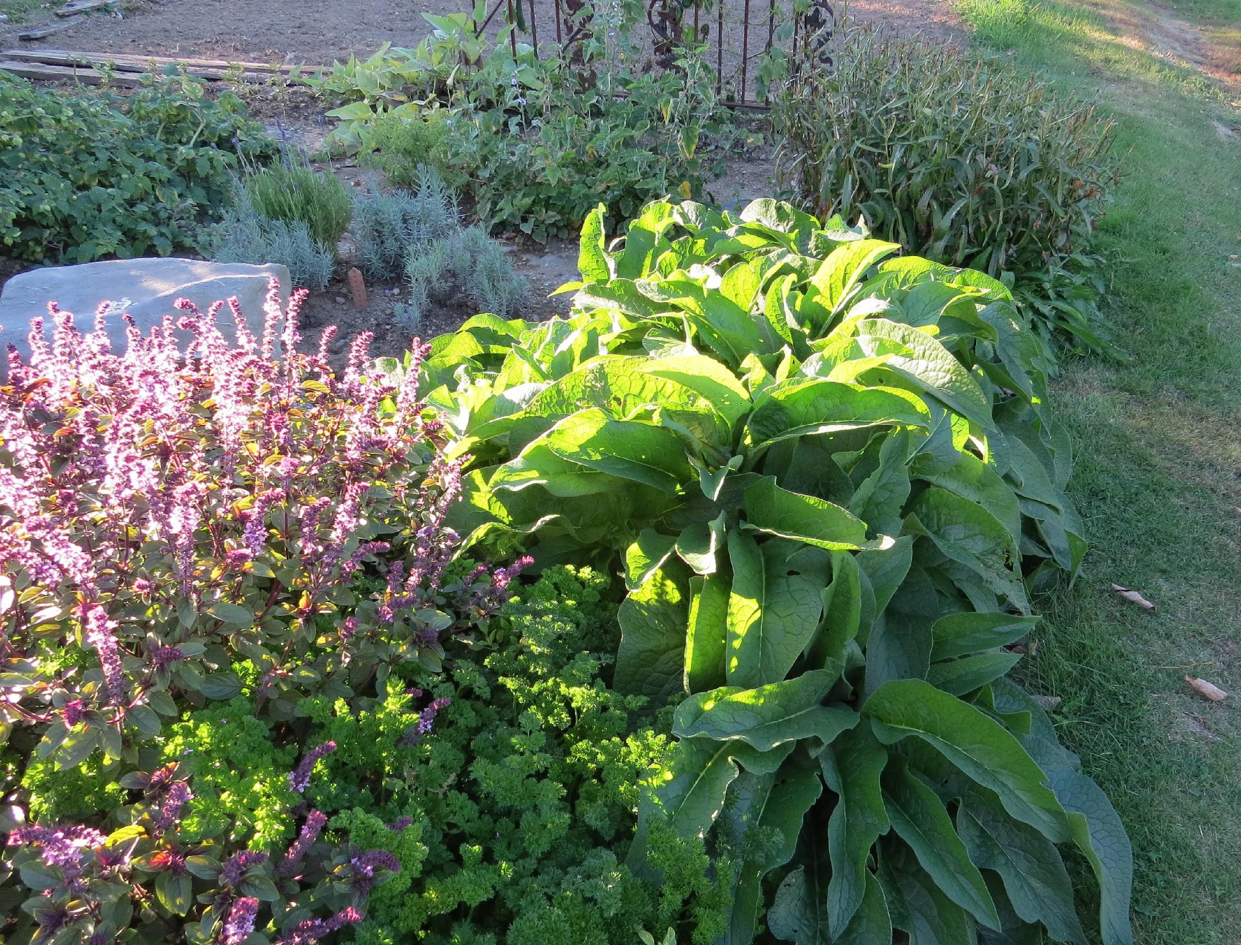
https://www.gov.br/anvisa/pt-br/assuntos/farmacopeia/formulario-fitoterapico/arquivos/2021-fffb2-final-c-capa2.pdf
4. FORMAS FARMACÊUTICAS
Forma farmacêutica é a forma física de
apresentação do fitoterápico, ou seja, é a forma final em que se apresenta o fitoterápico ao usuário, depois de uma série de operações farmacêuticas realizadas com os extratos e os excipientes adequados, com o objetivo de atingir o sucesso terapêutico. A fórmula, ou a formulação, é o conjunto dos componentes que constituem a forma farmacêutica (LOURENÇO, 3013).
Imagem de Nancy Buron por Pixabay

Slide 8
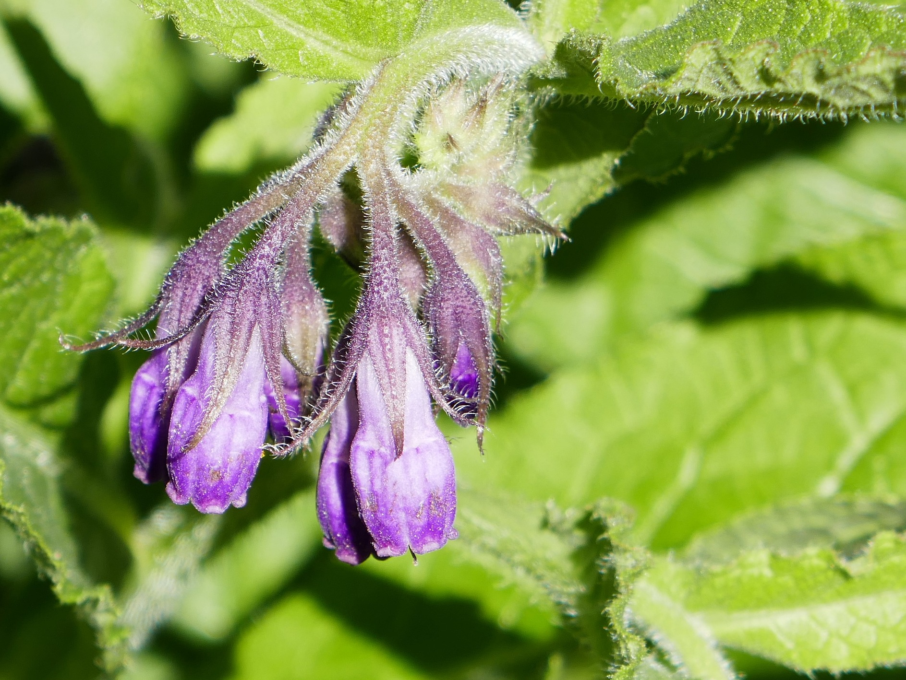
4. FORMAS FARMACÊUTICAS
Nesse contexto, para uma melhor compreensão, a forma farmacêutica pomada, por exemplo, de Symphytum officinale L. - Confrei - consta no Formulário Fitoterápico da Farmacopeia Brasileira com a seguinte fórmula, incluindo também as orientações para o seu preparo:
Imagem: confrei
Fonte: 18986 por Pixabay

Slide 9
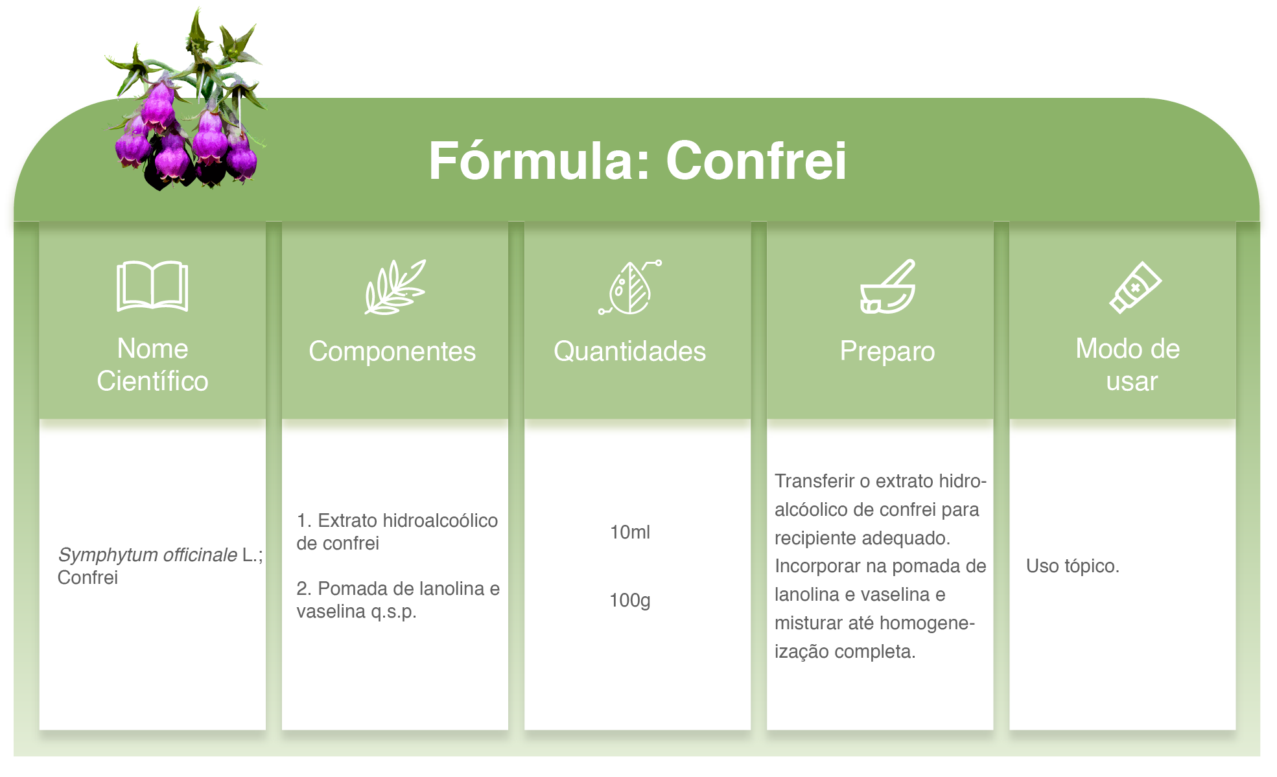
4. FORMAS FARMACÊUTICAS

Slide 10
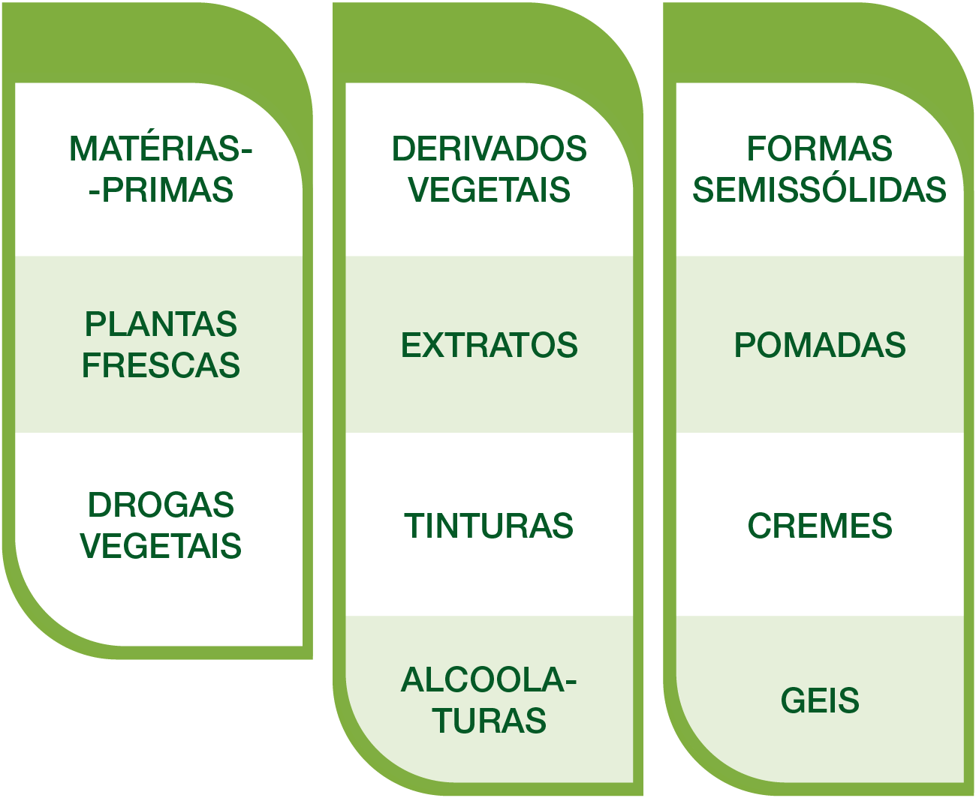
5. COMPOSIÇÃO DOS FITOTERÁPICOS DE USO TÓPICO
O fitoterápico é um produto obtido de planta medicinal, droga vegetal ou de seus derivados, com finalidade profilática, curativa ou paliativa.
Para melhor organização e compreensão da composição dos fitoterápicos de uso tópico elaborou-se o Esquema 1, a seguir, com dois grupos que os estruturam: matéria-prima, incluindo derivados vegetais e formas semi-sólidas.
Esquema 1 – Fitoterápicos tópicos:
matérias-primas e formas semi-sólidas:

Slide 11
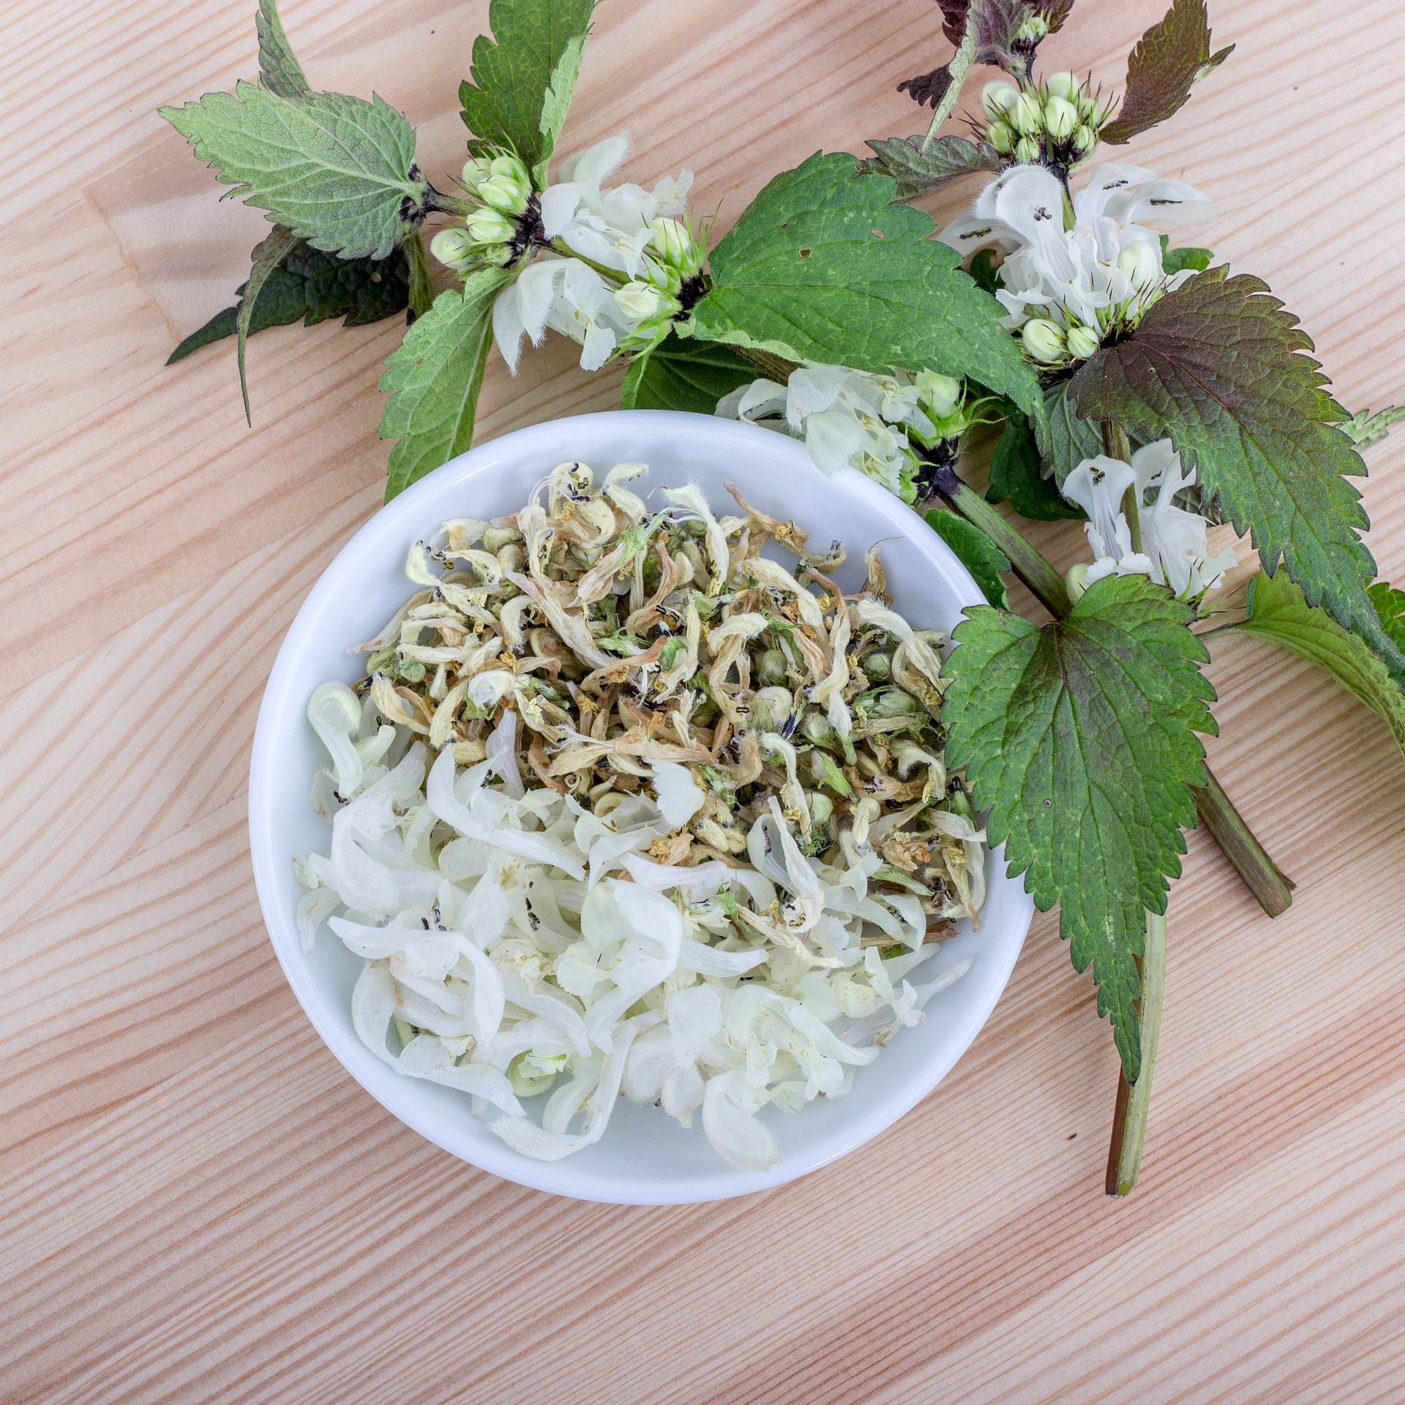
6. MATÉRIAS-PRIMAS VEGETAIS
Compreendem a plantas medicinais (frescas), as drogas vegetais ou os derivados vegetais (BRASIL, 2021).
Planta medicinal – É a espécie vegetal, cultivada ou não, utilizada com propósitos terapêuticos (BRASIL, 2021).
A planta medicinal fresca, segundo Matos (2007), assim que coletada, é o momento em que a espécie expressa a maior qualidade dos seus fitoquímicos, a qual pode ser utilizada na forma de remédio caseiro, conforme o objetivo da Farmácia Viva Modelo I.
Imagem: urtiga. Fonte: FinjaM por Pixabay

Slide 12
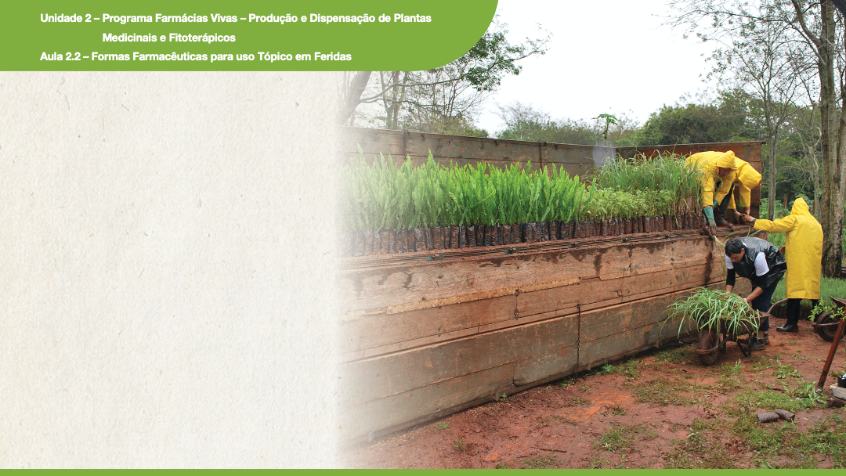

6. MATÉRIAS-PRIMAS VEGETAIS
Importante ressaltar que a Farmácia Viva tem um grande alcance na Estratégia da Saúde da Família da APS, já que esse programa configura uma importante ferramenta para os seus profissionais, ao trabalhar com a realidade em saúde da comunidade em seus mais variados aspectos. Nessa realidade, constata-se que as plantas medicinais estão inseridas no arsenal terapêutico das famílias do território adscrito.

Slide 13
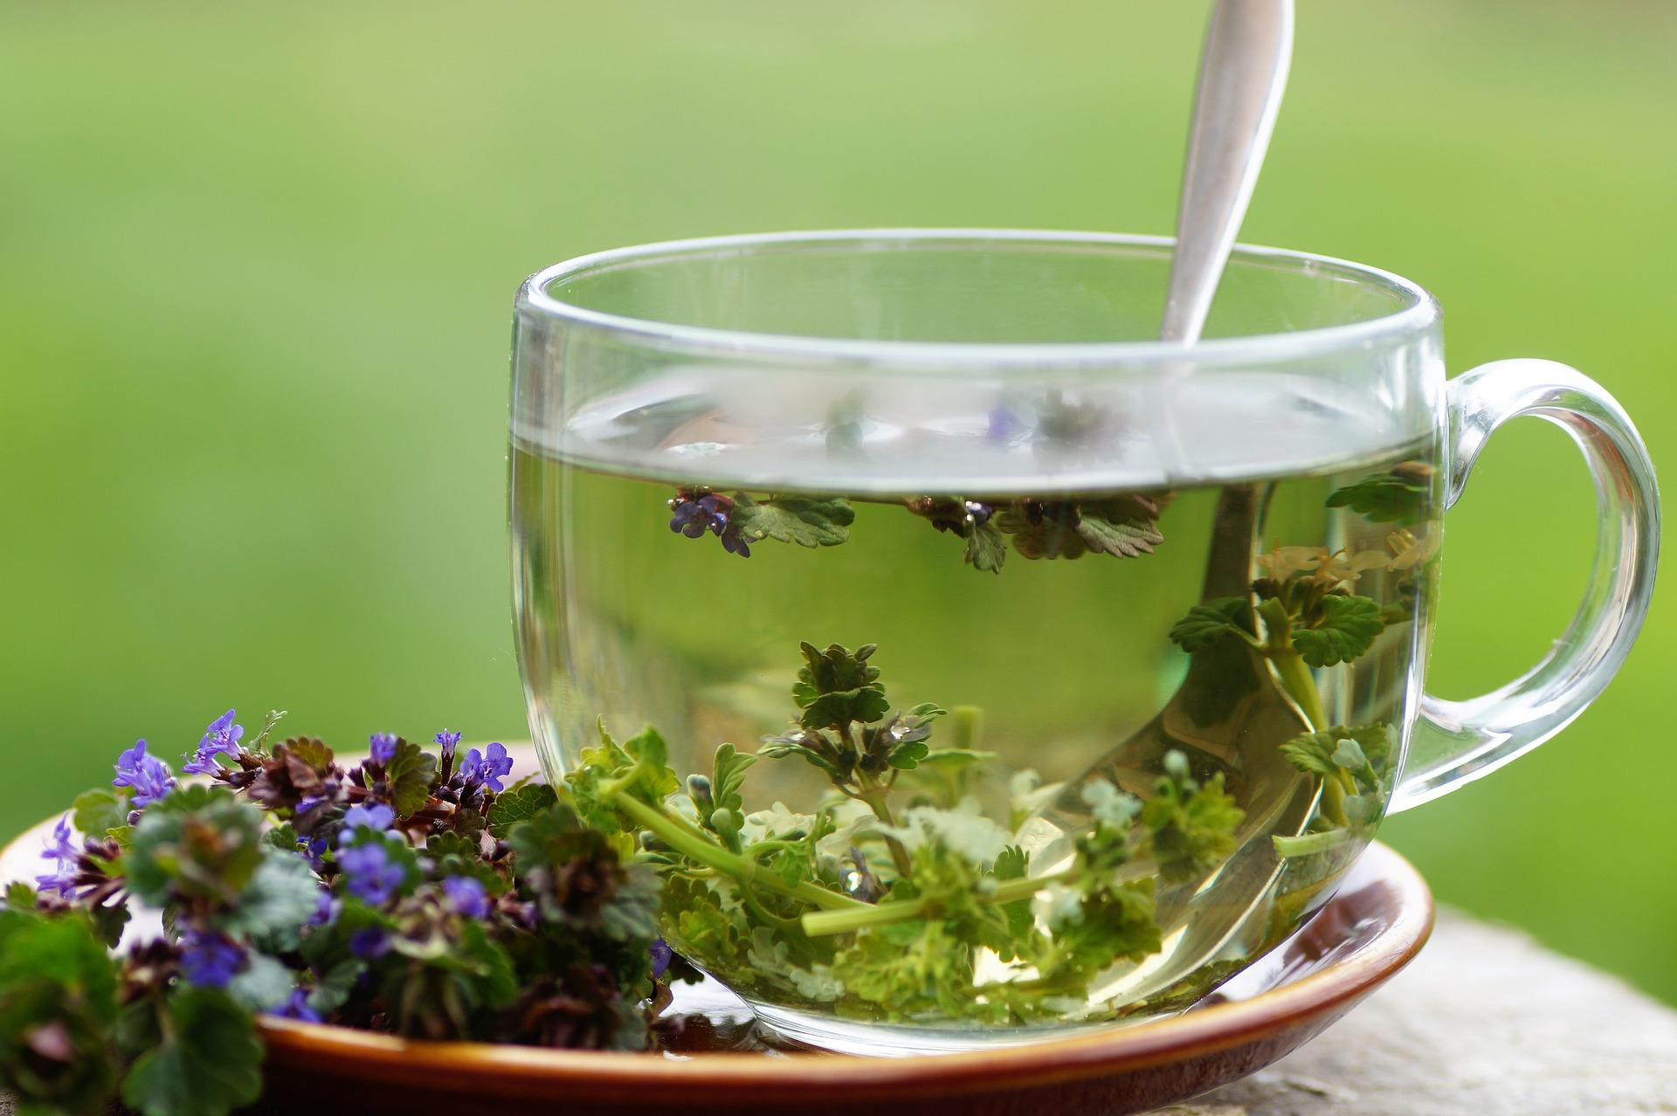
6. MATÉRIAS-PRIMAS VEGETAIS
A Farmácia Viva pode ser considerada uma porta aberta para ações em saúde e orientação sobre o uso correto de plantas medicinais e preparação de remédios caseiros. Entre as preparações caseiras de uso tópico, destacamos os chás - infusão ou decocção , sumos e géis, entre outros, podendo ser usados com segurança e eficácia terapêuticas. Além disso, devem ser exploradas as potencialidades locais, promovendo-se, assim, a conservação dos recursos naturais, para a melhoria da qualidade de vida da população.
Fonte: ivabalk por Pixabay

Slide 14
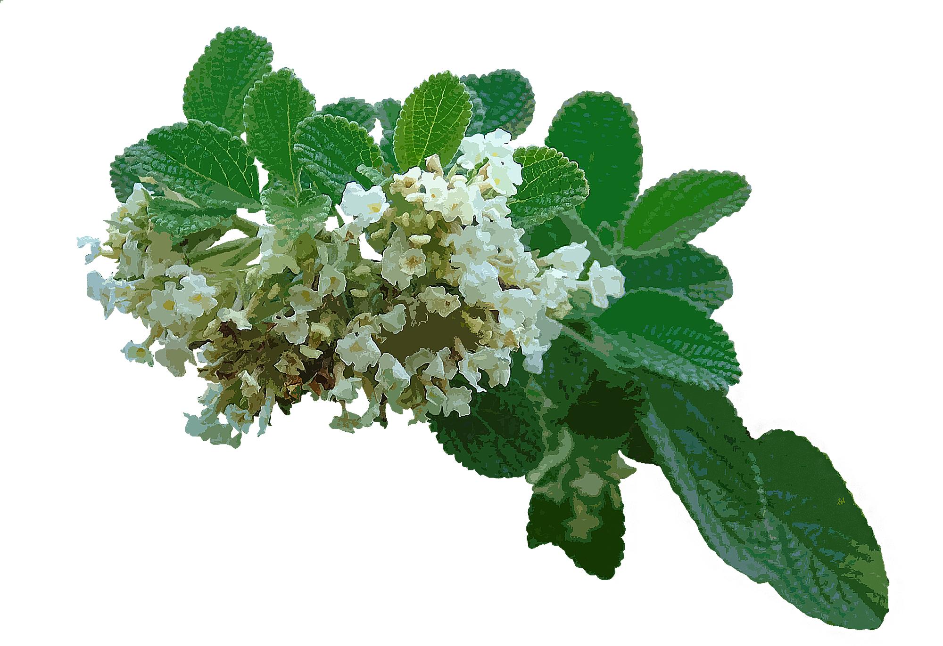
6. MATÉRIAS-PRIMAS VEGETAIS
Alecrim pimenta
Na Farmácias Viva Modelo I, é possível exemplificar as seguintes preparações
de remédios caseiros para uso tópico a partir da planta medicinal fresca:
o chá por infusão das folhas de alecrim pimenta (Lippia origanoides Kunth; ex. Lippia
sidoides Cham.), como antimicrobiano para uso local imediato; o chá por decocção da aroeira do sertão (Myracrodruon urundeuva Allemão), para lavagem de feridas como cicatrizante;
o gel fresco da babosa tem uso tópico em feridas e queimaduras de primeiro grau.

Slide 15
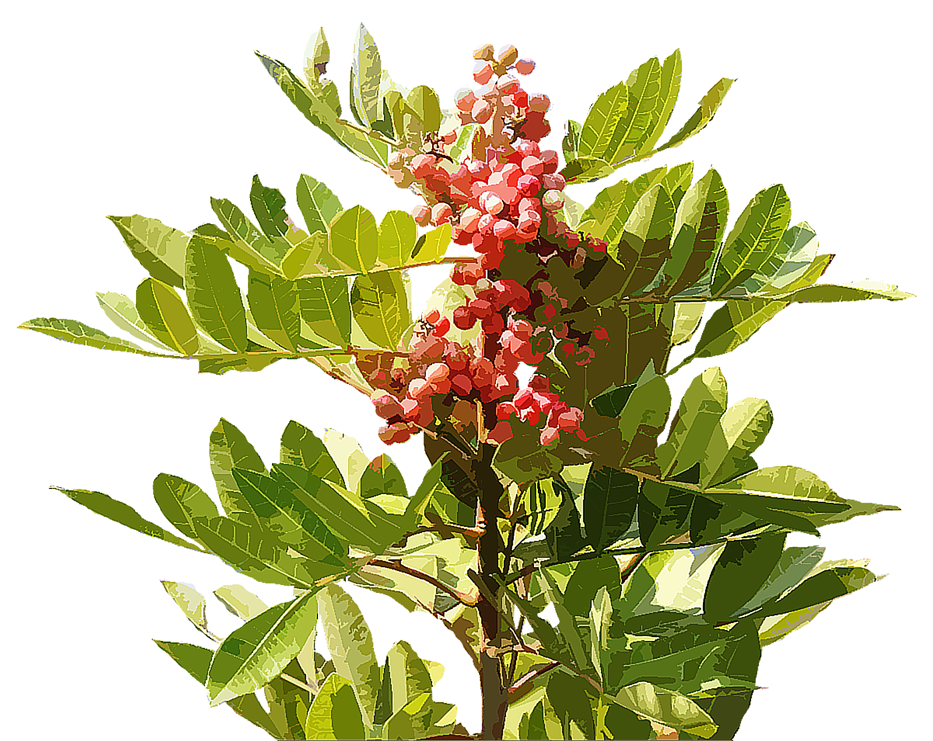

6. MATÉRIAS-PRIMAS VEGETAIS
TÁ NO GDRIVE
Atenção: veja o curso sobre preparação de remédios caseiros para Agentes Comunitários de Saúde do MS.
Aroeira

Slide 16
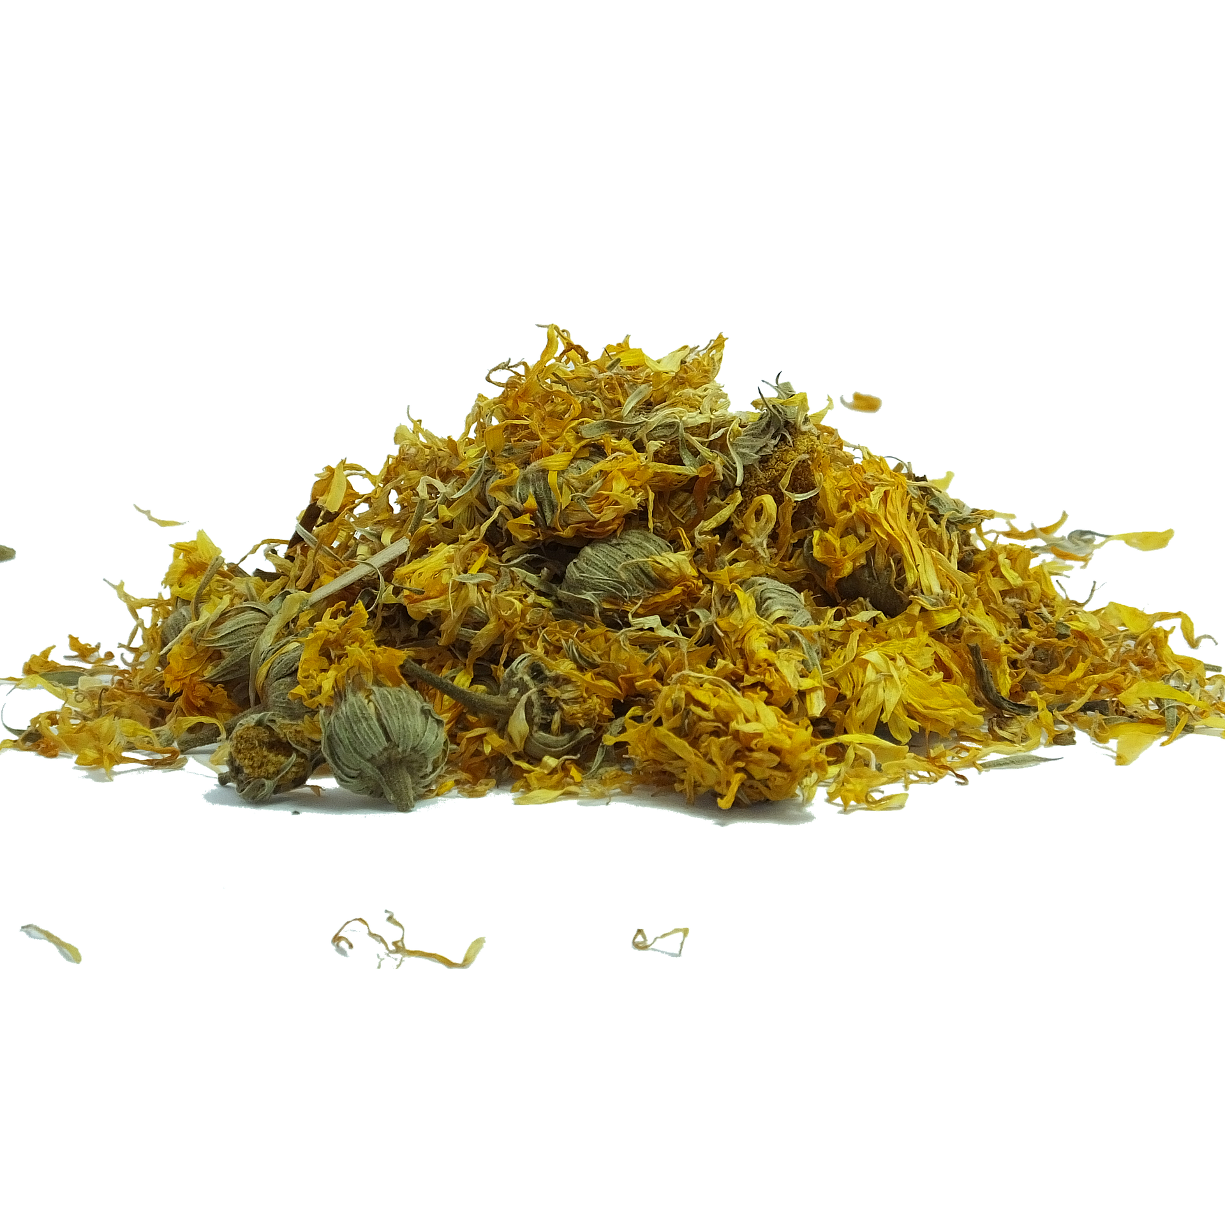
7. DROGA VEGETAL
Droga vegetal é a planta medicinal, ou suas partes, que contenham as substâncias, ou classes de substâncias, que causam a ação terapêutica, após processos de coleta, estabilização, quando aplicável, e secagem, podendo estar na forma íntegra, rasurada, triturada ou pulverizada (BRASIL, 2021).
Importante ressaltar que, conforme citado anteriormente, matéria-prima vegetal compreende a planta medicinal, a droga vegetal ou o derivado vegetal (extratos). Assim, a droga vegetal pode ser considerada matéria-prima para preparação de chás medicinais - preparações extemporâneas e extratos para a formulação de fitoterápicos - Esquema 1 - no próximo slide.
Imagem: flor de calêndula rasurada
Fonte: James C por Pixabay

Slide 17
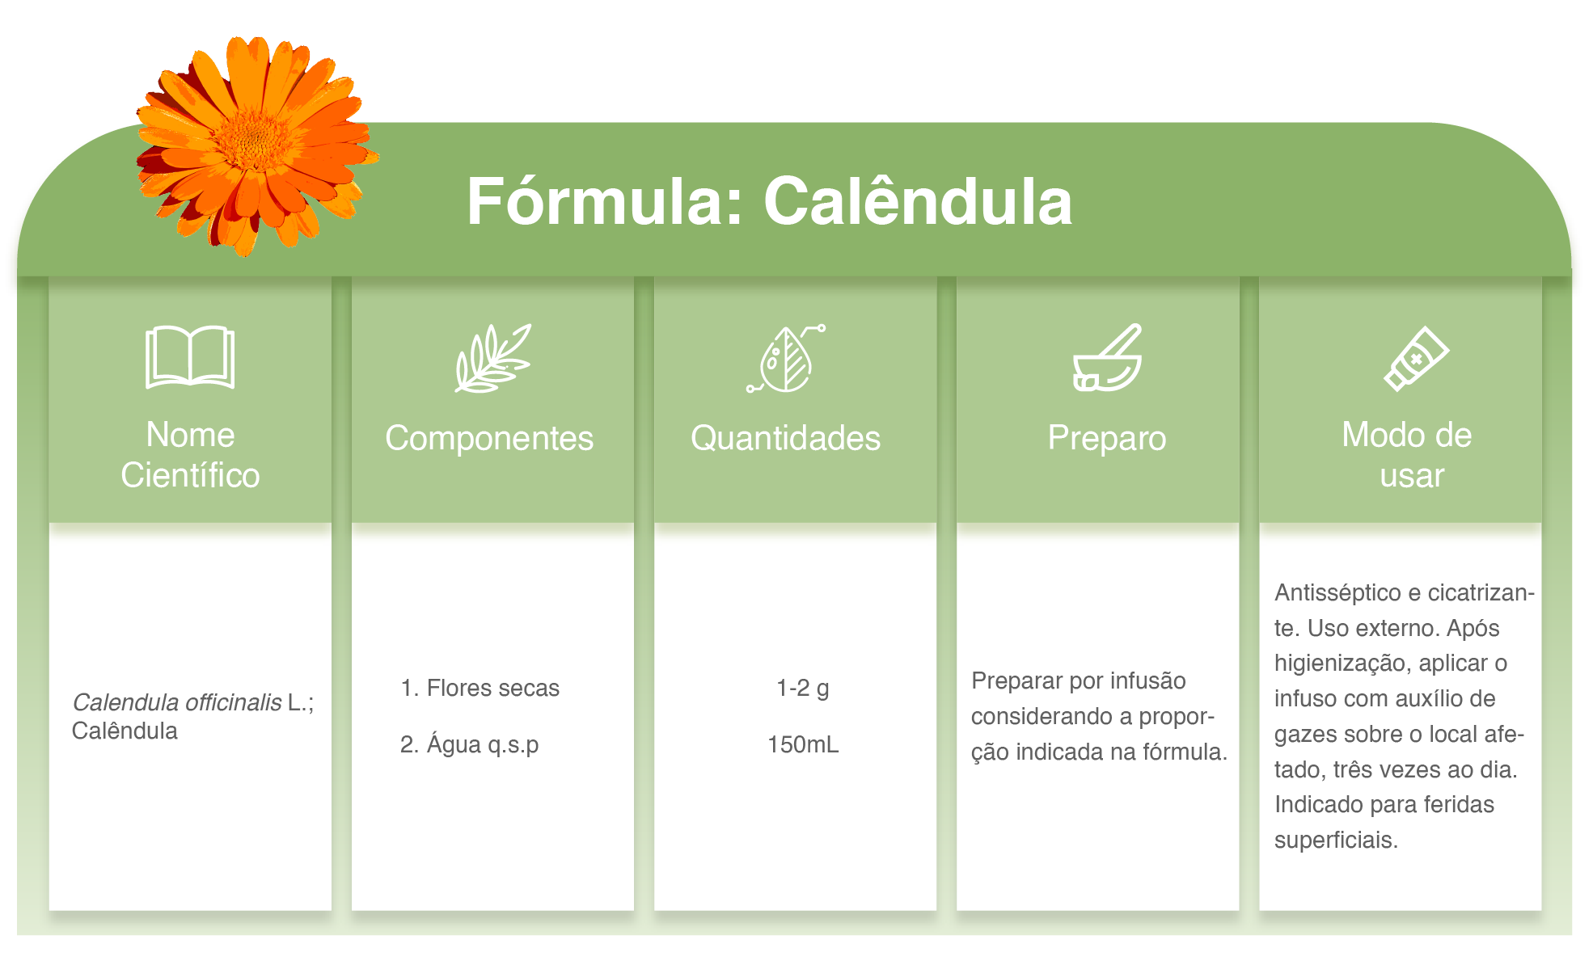
7. DROGA VEGETAL

Slide 18
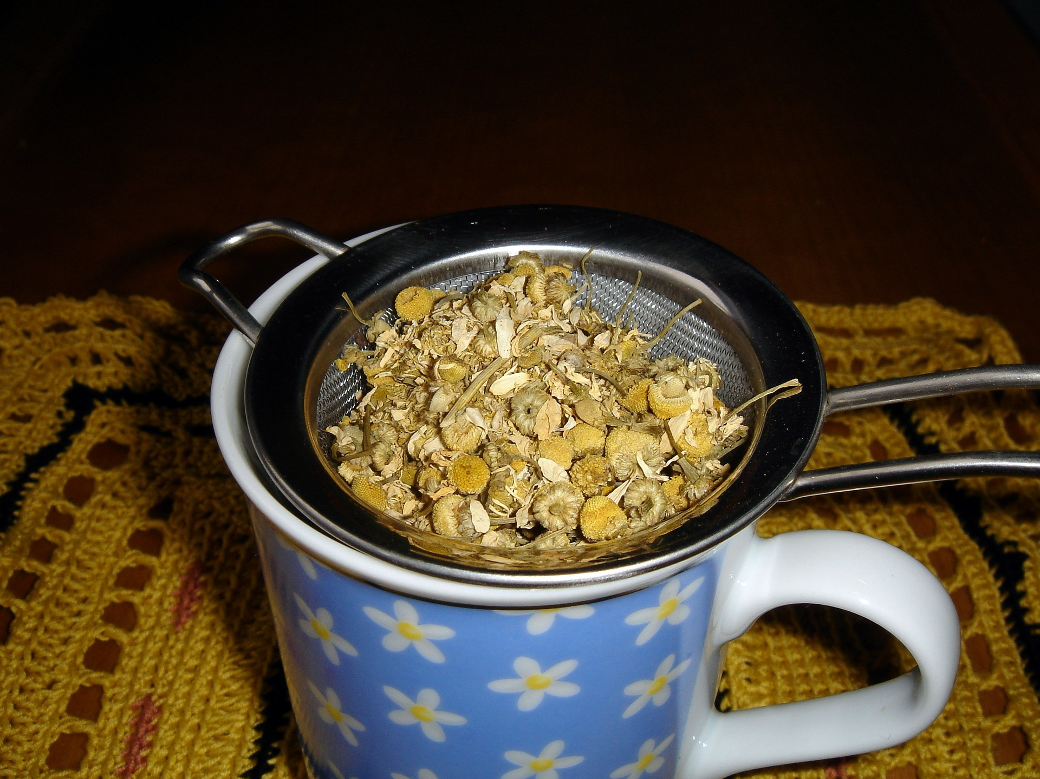

7. DROGA VEGETAL
A Agência Nacional de Vigilância Sanitária - ANVISA - lançou o Guia de orientação para registro de Medicamento Fitoterápico e o registro e a notificação de Produto Tradicional Fitoterápico (BRASIL, 2014b).
Imagem: camomila
Fonte: Rudolf Langer por Pixabay

Slide 19
7. DROGA VEGETAL
Para fins deste Guia e da RDC nº 26/2014 (BRASIL, 2014a), padronizou-se que o termo “chá medicinal” é a droga vegetal com fins medicinais, a ser preparada por meio de infusão, decocção ou maceração em água pelo consumidor. Desse modo, tal termo será utilizado para o produto, antes denominado, pela RDC nº 10/2010, como “droga vegetal notificada” (BRASIL, 2010)
Vocabulário Controlado de Formas Farmacêuticas, Vias de Administração e Embalagens de Medicamentos
1ª Edição / Agência Nacional de Vigilância Sanitária. Anvisa, 2011.

Slide 20
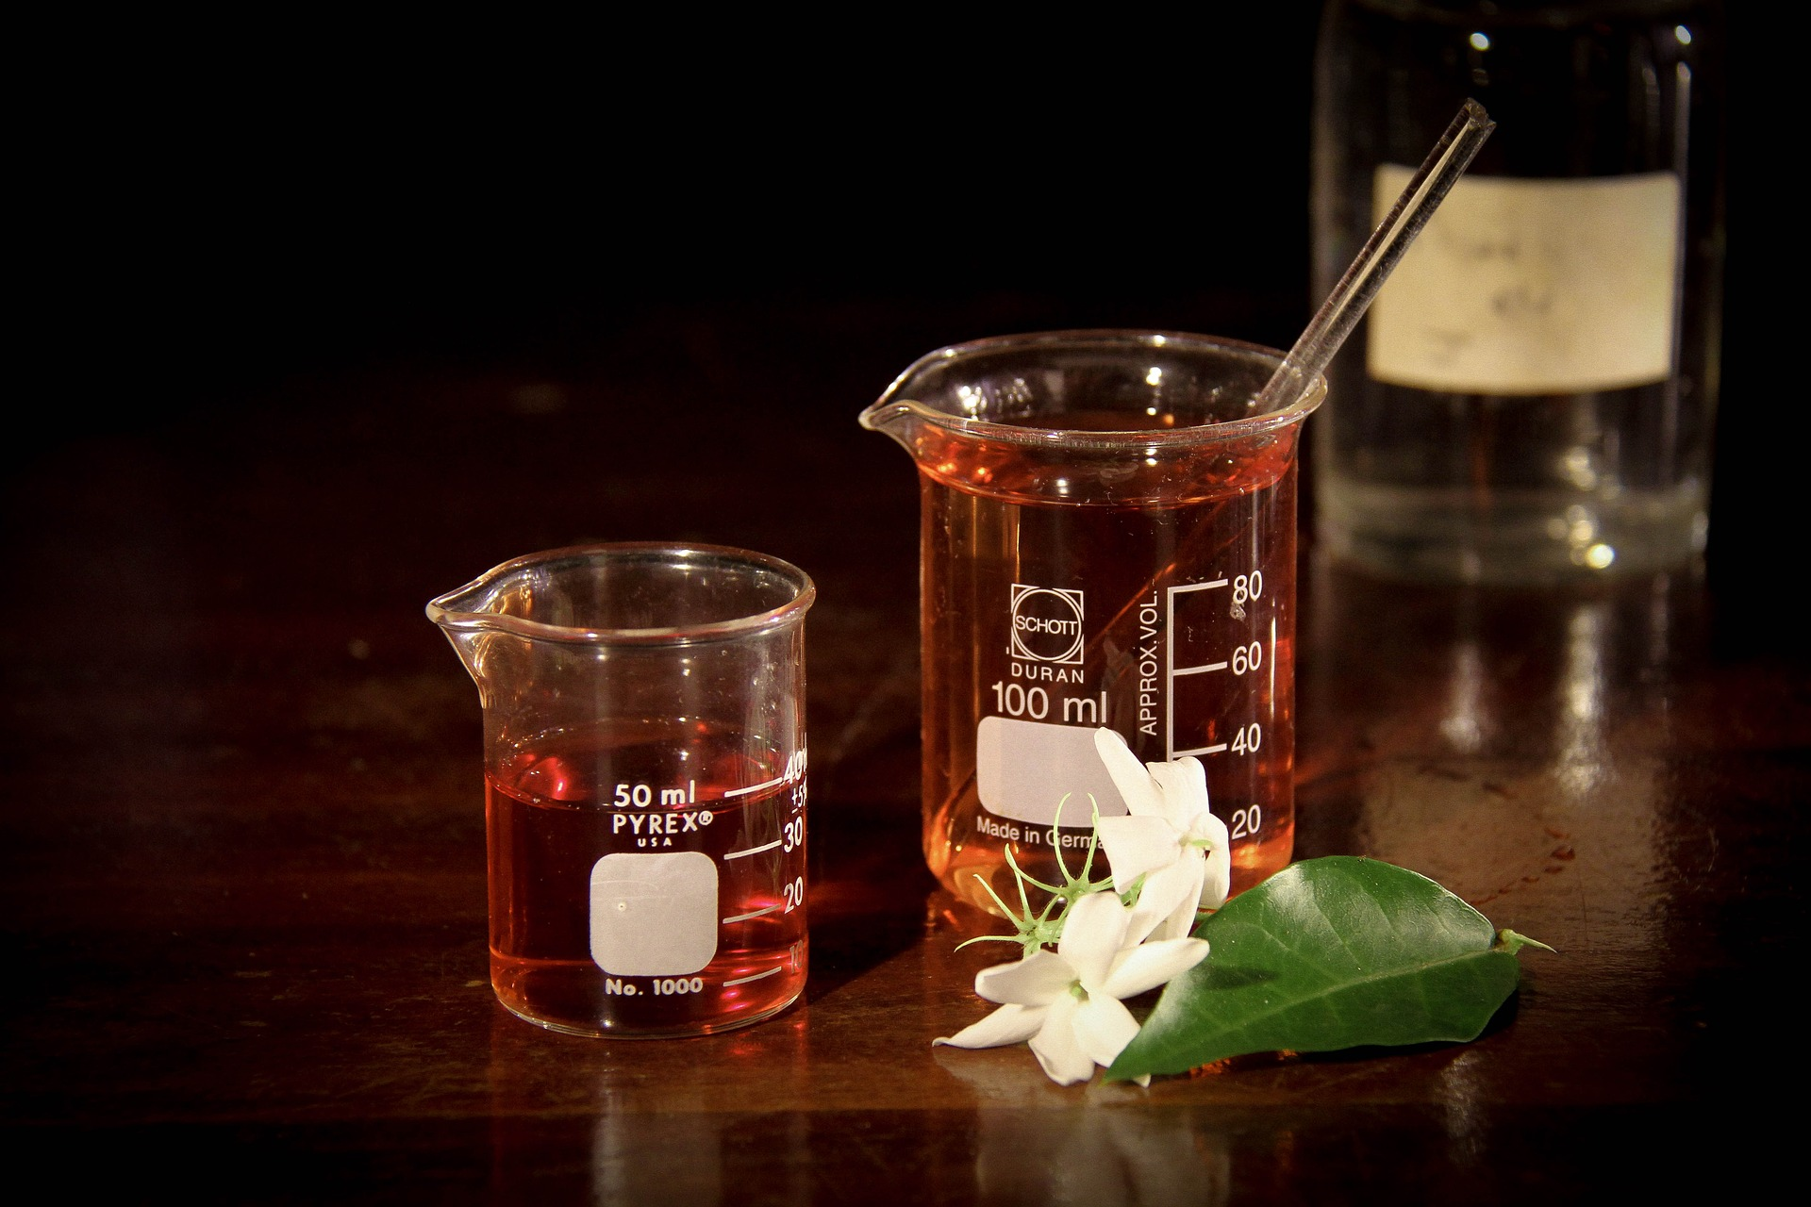
8. DERIVADOS VEGETAIS
Extratos
Extrato é a preparação de consistência líquida, sólida ou intermediária, obtida a partir de material vegetal. O extrato pode ser preparado por percolação, maceração ou outro método adequado e validado, utilizando como solvente álcool etílico, água ou outro solvente adequado.
Segundo Fonseca (2020), os extratos, conforme a sua concentração, podem ser divididos em ordinários e fluidos, a seguir descritos.
Fonte: Angelo Rosa por Pixabay

Slide 21
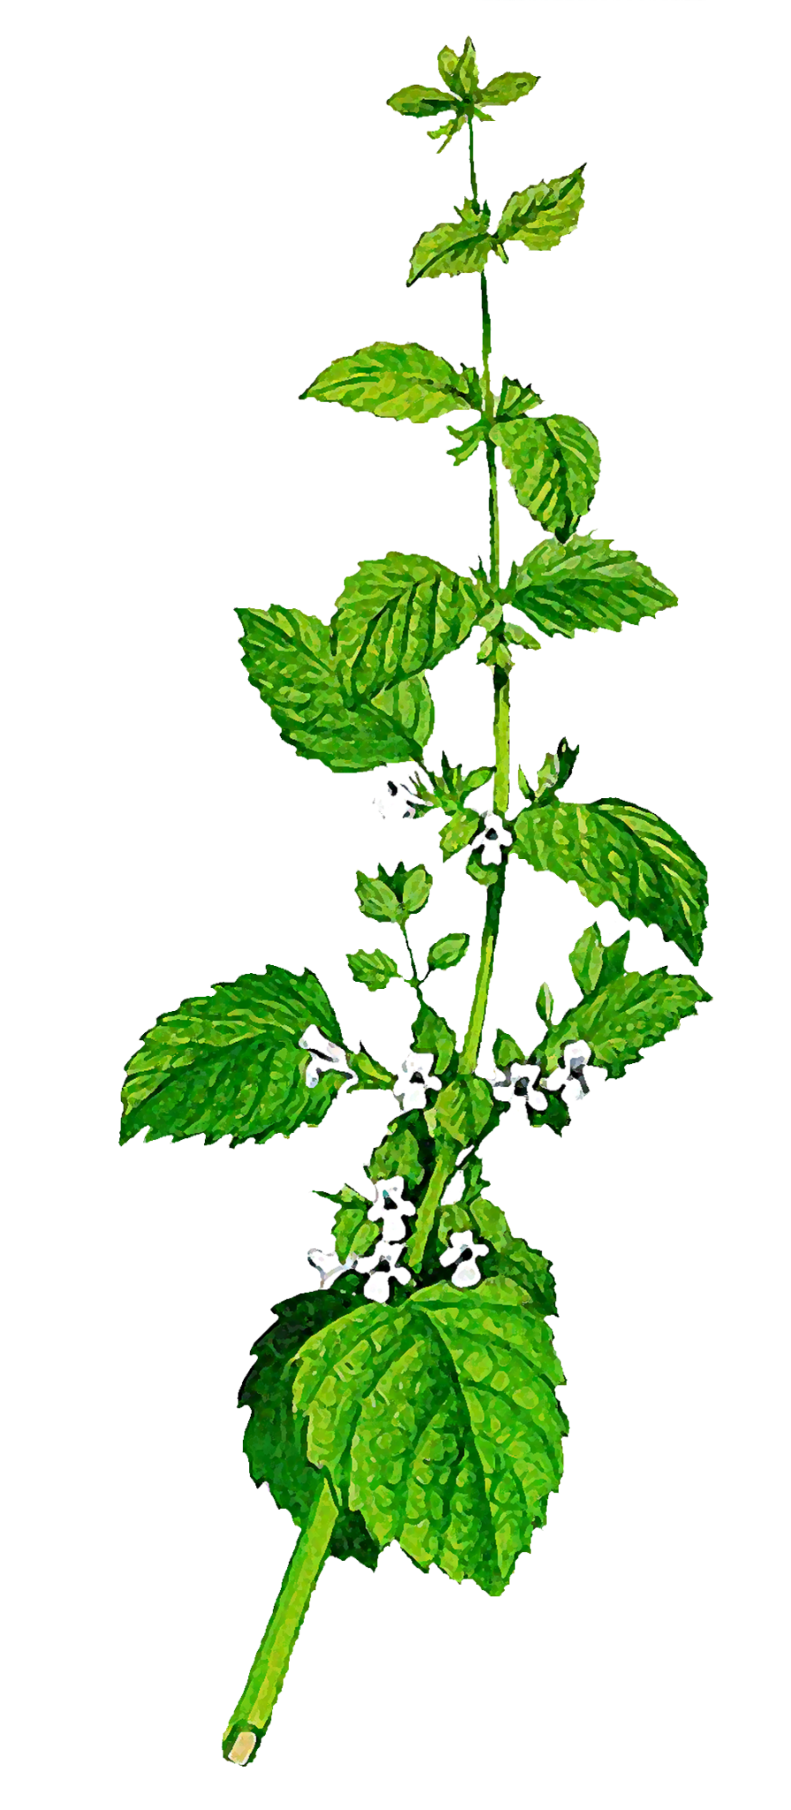
8. DERIVADOS VEGETAIS
Extratos ordinários
São aqueles em que o extrato é apresentado em uma determinada concentração. Desse modo, a concentração de um extrato, em geral, pode ser expressa em termos percentuais (gramas ou ml do soluto em uma quantidade total de 100g ou ml do solvente), ou seja, correlacionando-se a quantidade percentual da droga utilizada para a obtenção de uma solução extrativa (FONSECA, 2020).
Erva-cidreira

Slide 22
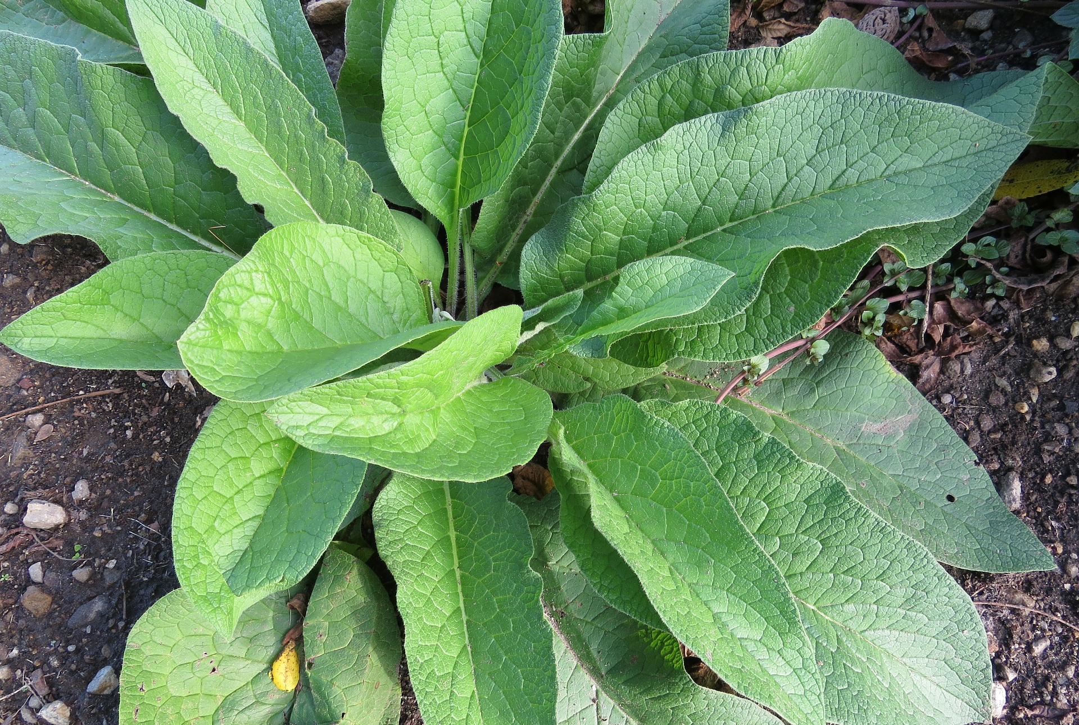
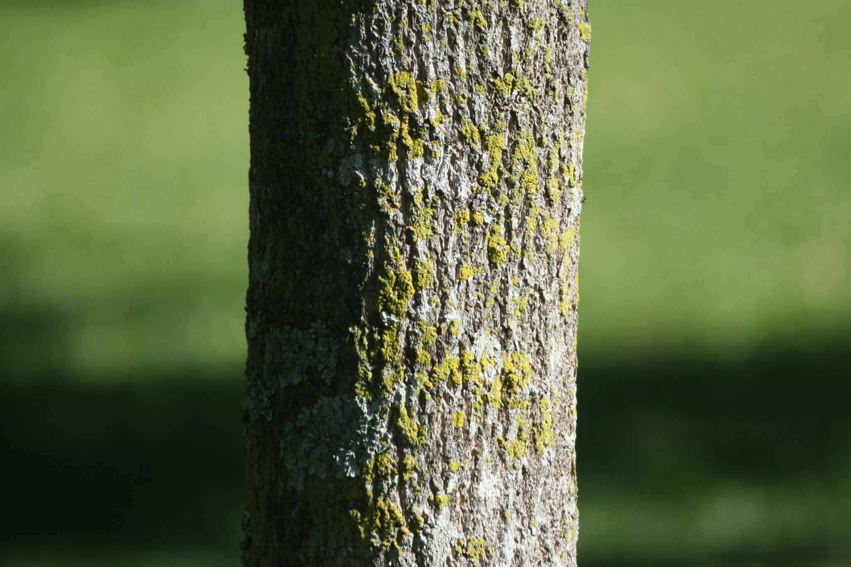
8. DERIVADOS VEGETAIS
Fonte: Nancy Buron por Pixabay
Fonte: Wikimedia Commons
Extrato de Confrei a 50% - para preparar 100 mL de extrato foram utilizadas 50 g de folhas de Confrei dessecadas e trituradas (droga vegetal);
Extrato de Pau D’Arco a 20% - para preparar 100 mL de extrato foram utilizadas 20 g do cerne de Pau D’Arco dessecado e triturado (droga vegetal).

Slide 23
8. DERIVADOS VEGETAIS
Cabe ressaltar que os extratos de origem vegetal podem ser produzidos a partir de vários solventes, como álcool ou água, ou a mistura deles, a exemplo de solução hidroalcoólica, com duas finalidades principais: a de não interferir na formulação; e a de não agredir a pele.
Com esses propósitos, é possível produzir ainda os extratos glicólicos, obtidos a partir do processo de maceração ou percolação de matérias-primas vegetais (drogas) em um solvente hidroglicólico, como o propilenoglicol ou a glicerina. Esses extratos são derivados vegetais utilizados como insumos farmacêuticos - matérias-primas - para a produção de fitoterápicos.
Por exemplo: prepara-se o extrato glicólico de Aloe vera L a 50% para se produzir o gel de babosa, conforme o Formulário Fitoterápico da Farmacopeia Brasileira (BRASIL, 2021).

Slide 24
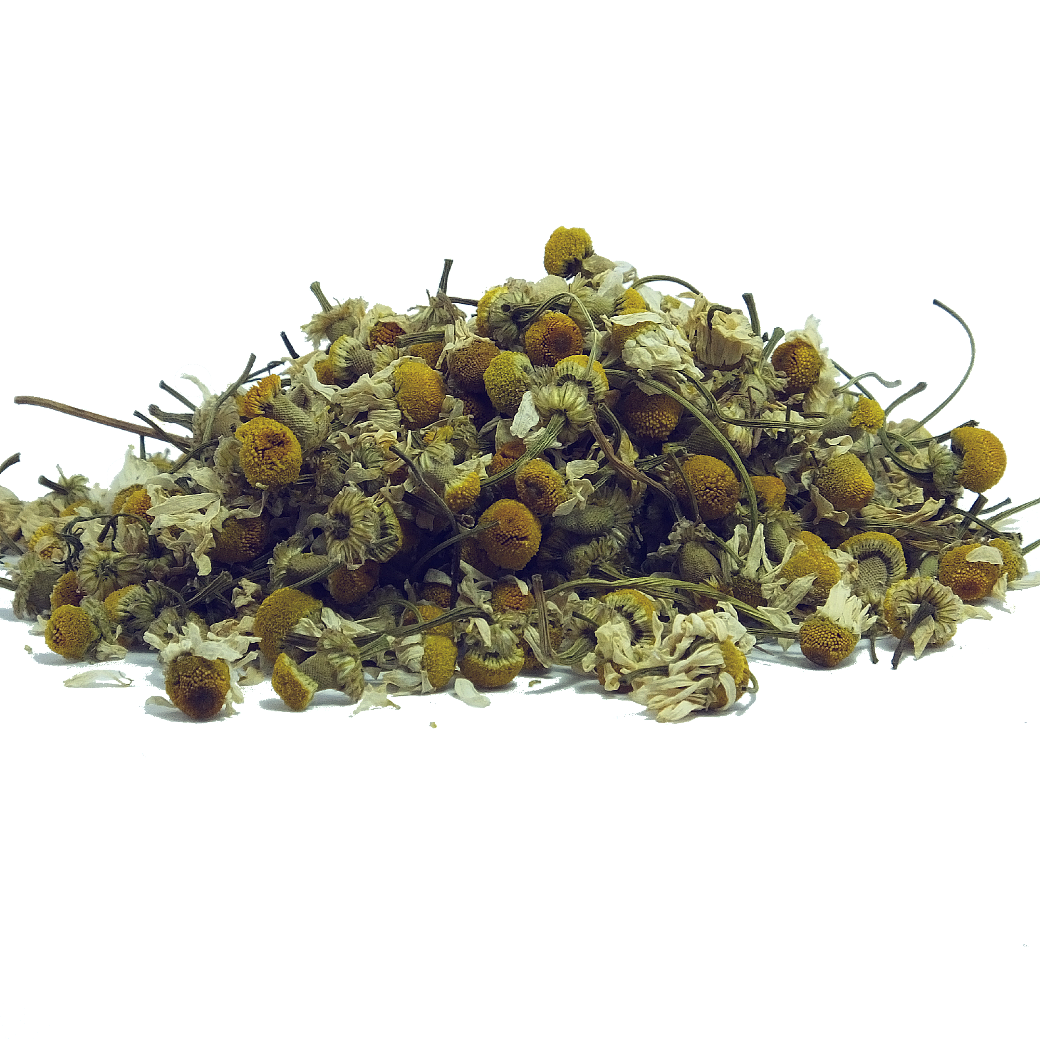
8. DERIVADOS VEGETAIS
Extratos fluidos
Os extratos fluidos são preparações líquidas obtidas a partir de drogas vegetais por extração com líquido apropriado, ou por dissolução do extrato seco correspondente, em que, exceto quando indicados de maneira diferente, uma parte, em massa ou volume corresponde a uma parte, em massa, da droga seca utilizada na sua preparação (BRASIL, 2021).
Imagem de James C por Pixabay

Slide 25
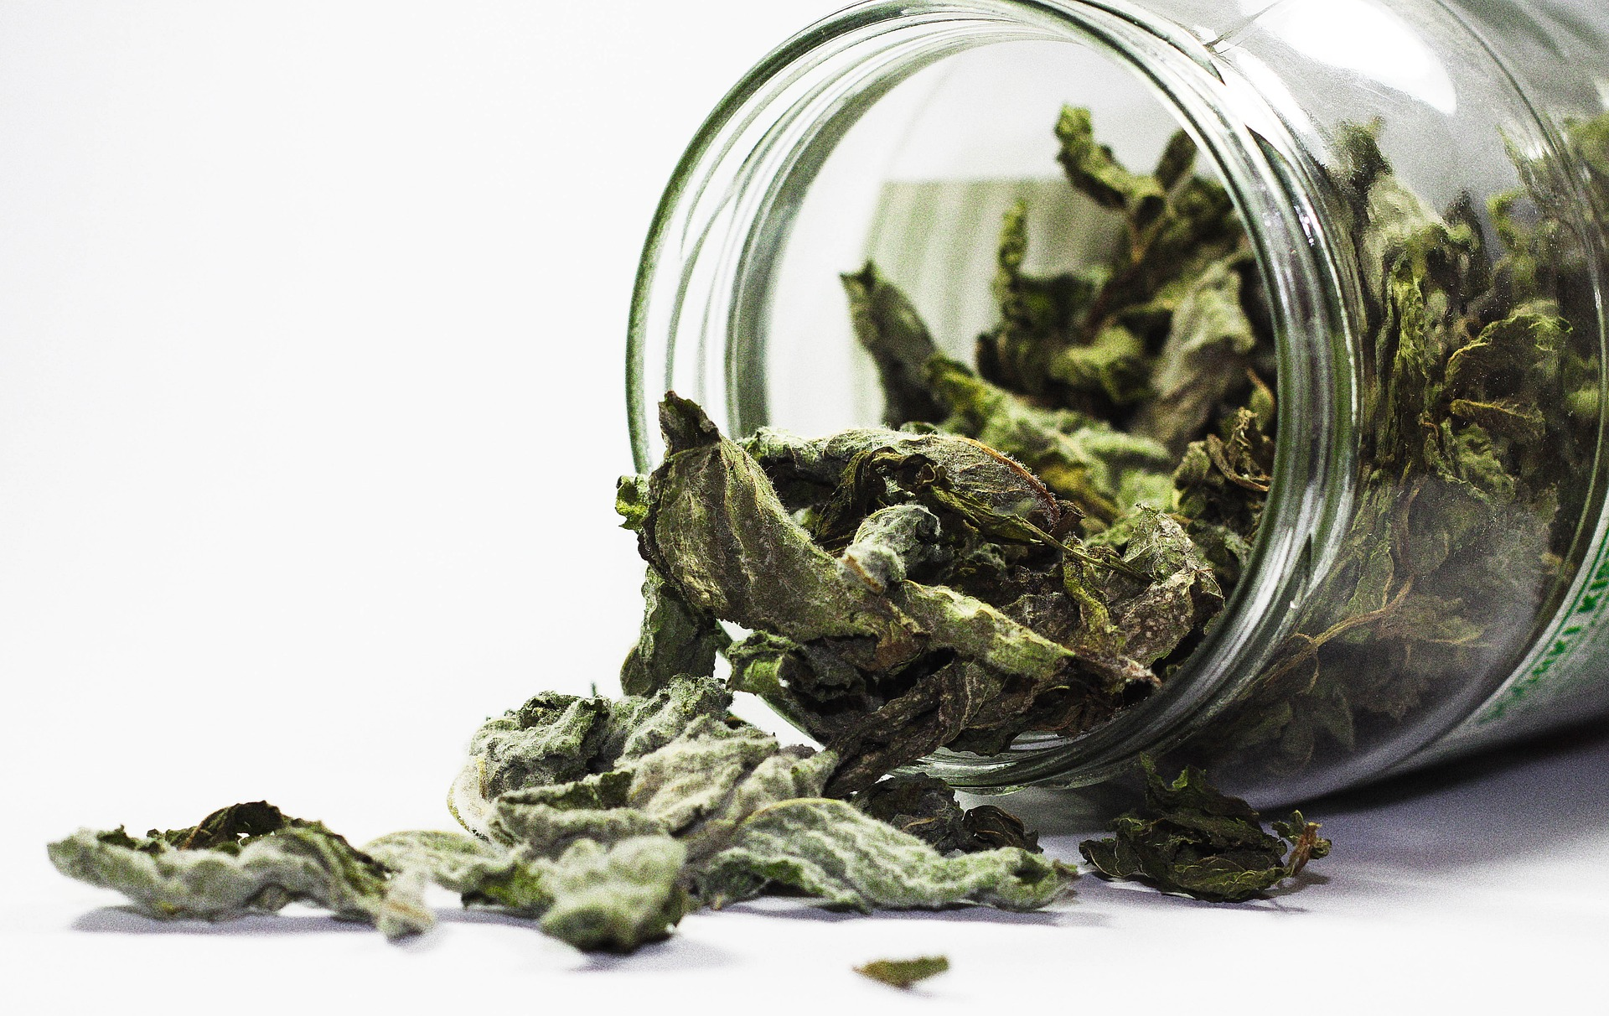
8. DERIVADOS VEGETAIS
Extratos fluidos
Elucidando: os extratos fluidos são aqueles em que cada mililitro equivale a 1 grama da droga que lhe deu origem, correspondendo, portanto, a uma concentração de 100%. A Farmacopéia Brasileira I Edição e compêndios farmacotécnicos apresentam quatro a cinco métodos de obtenção destes extratos (FONSECA, 2020).
Imagem: hortelã - droga vegetal
Fonte: jwvein por Pixabay

Slide 26
8. DERIVADOS VEGETAIS
Atenção: Os extratos ordinários e os extratos fluidos são passíveis de padronização
em termos de concentração do solvente; teor de constituintes, ou de resíduo seco. Também, se necessário, podem ser adicionados conservantes inibidores do crescimento microbiano. (BRASIL, 2021; FONSECA, 2020)
O Formulário Fitoterápico da Farmacopeia Brasileira, para a preparação de géis, apresenta o seguinte gel hidroalcoólico básico (BRASIL, 2021).

Slide 27
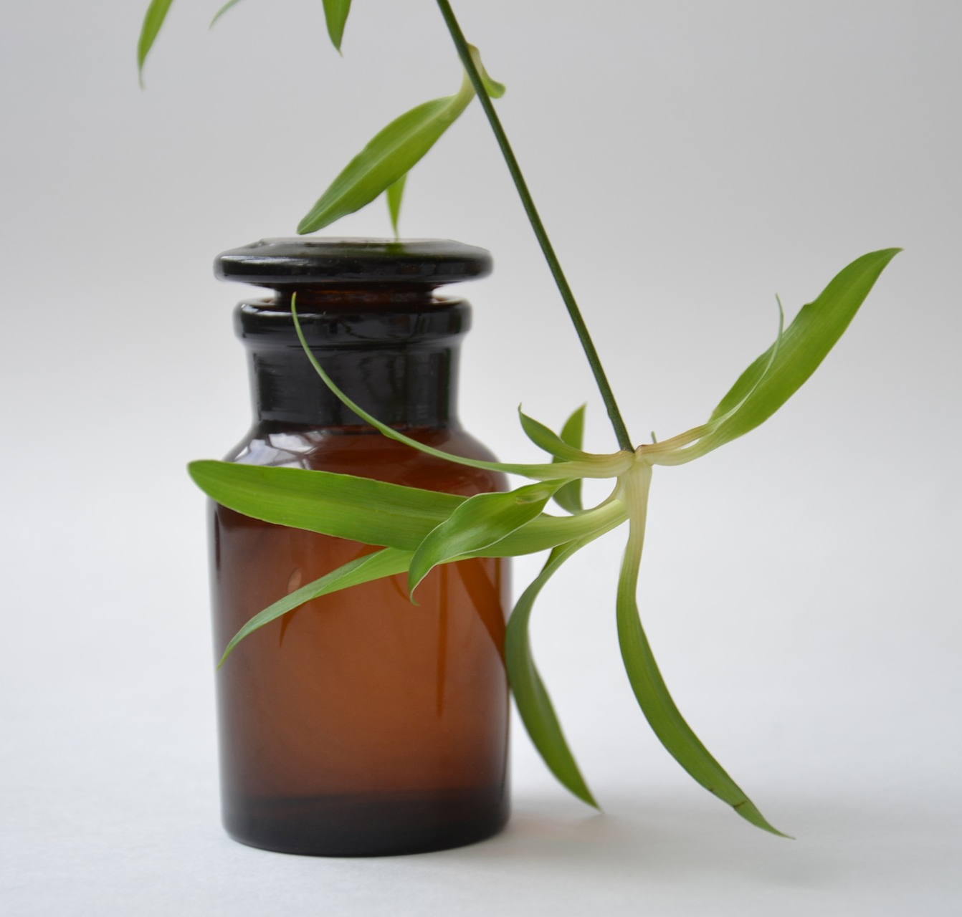
8. DERIVADOS VEGETAIS
Tinturas
Tinturas são preparações alcoólicas ou hidroalcoólicas resultantes da extração de drogas vegetais ou da diluição dos respectivos extratos. São obtidas sem a utilização de calor durante o processo extrativo, sendo preparadas por processos extrativos de maceração ou percolação (BRASIL, 2021; FONSECA, 2020).
As espécies utilizadas nas Farmácias Vivas geralmente são ricas em óleos essenciais, que exigem um teor alcóolico elevado para a sua solubilização, sendo comum o uso de álcool a 70% v/v (MATOS 2010).
Fonte: Marina Pershina por Pixabay

Slide 28
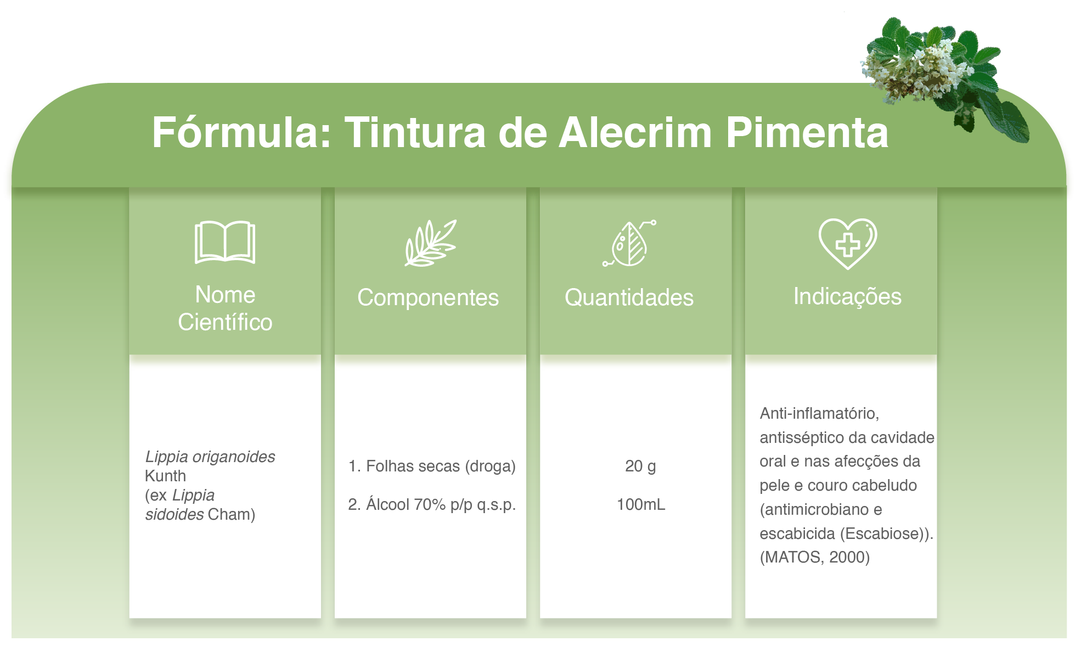
8. DERIVADOS VEGETAIS

Slide 29

8. DERIVADOS VEGETAIS
Alcoolaturas
As alcoolaturas são formas farmacêuticas que decorrem da atuação dissolvente e extrativa do álcool sobre as plantas medicinais frescas. São preparadas a frio, feitas por maceração durante dez dias, com a planta fresca cortada sob álcool de graduação elevada (90°) em vaso hermeticamente fechado. Sendo a quantidade relativa entre a planta e o álcool de 1 : 1 a 1 : 2 (MATOS, 2010).
Sugerimos a leitura da Farmacotécnica de Fitoterápicos – Fonseca, S.G.C., 2020 – Laboratório de Farmacotécnica do Departamento de Farmácia Universidade Federal do Ceará. Clique aqui.

Slide 30
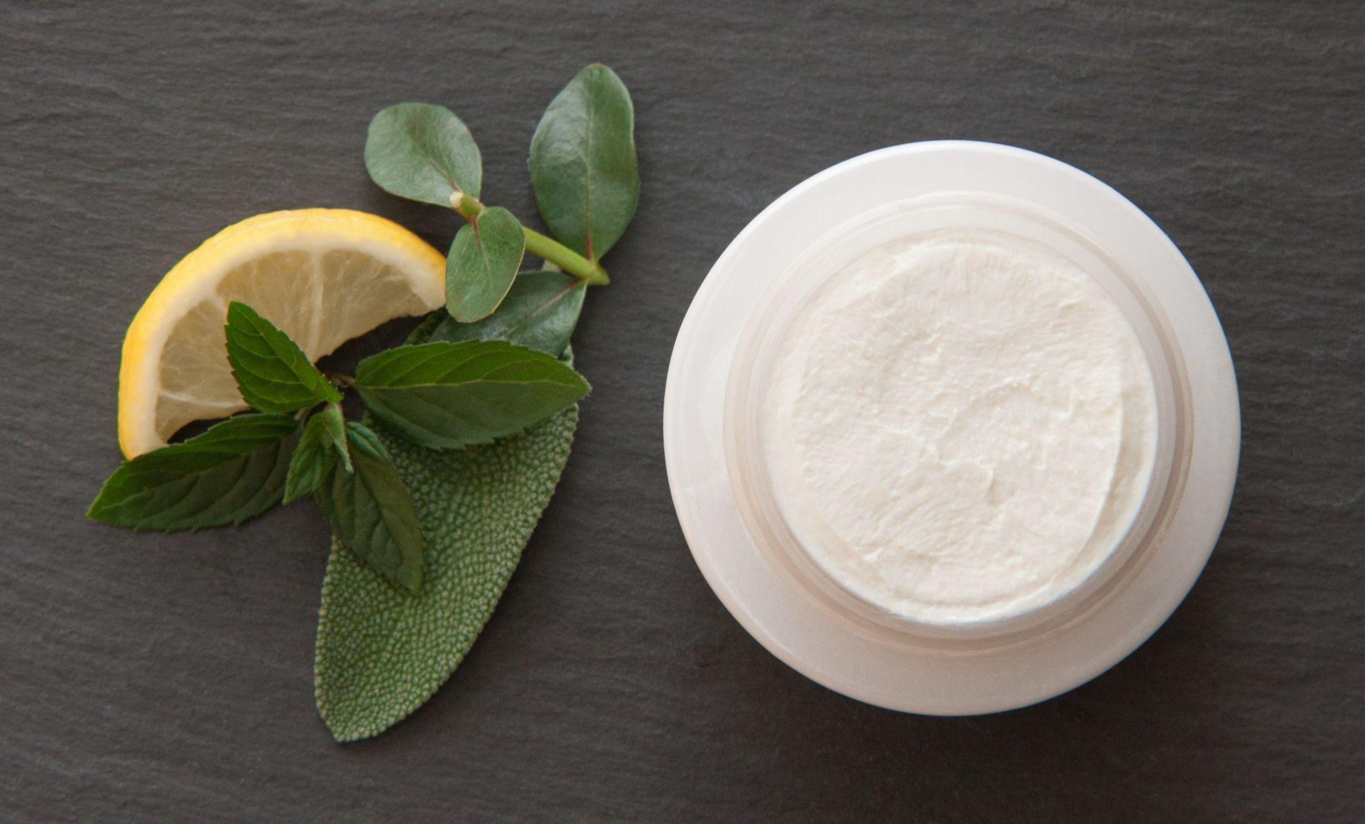
9. FORMAS FARMACÊUTICAS SEMI-SÓLIDAS DE FITOTERÁPICOS
Pomadas
As formas farmacêuticas semi-sólidas de fitoterápicos incluem as pomadas, os cremes e os géis, descritos a seguir.
As pomadas são preparações semi-sólidas destinadas ao uso externo, para aplicação na pele ou em membranas mucosas, que consistem da solução ou dispersão de um ou mais princípios ativos (extratos) em baixas proporções em uma base adequada usualmente não aquosa. (CAB, FFB).
Fonte: xbqs42 por Pixabay

Slide 31
9. FORMAS FARMACÊUTICAS SEMI-SÓLIDAS DE FITOTERÁPICOS
Pomadas
As bases para pomadas podem ser dos seguintes tipos:
Bases oleaginosas são anidras e insolúveis em água; não podem absorver, contatar nem são laváveis com água.
Bases de natureza hidrofílica, como aquelas preparadas pela associação de polietilenoglicois de pesos moleculares diferentes, fazendo com que sejam obtidas preparações do veiculado em vaselina.
Bases de absorção anidras, são insolúveis e não laváveis com água, mas podem absorver água. Permitem, portanto, a inclusão de ativos vegetais (extratos) solúveis em água diretamente na base ou após a sua dissolução no mínimo de água.

Slide 32
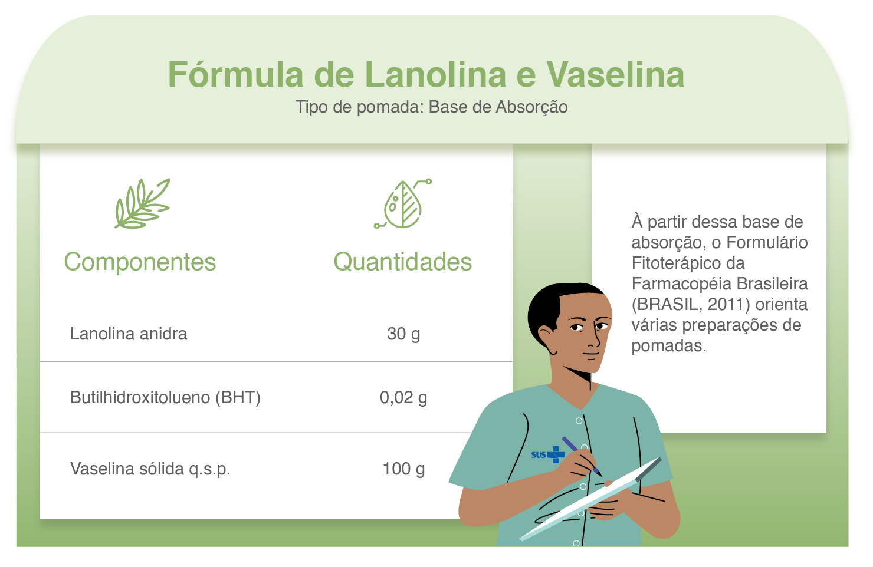
9. FORMAS FARMACÊUTICAS SEMI-SÓLIDAS DE FITOTERÁPICOS
Pomadas
Essa base de absorção é indicada pelo Formulário Fitoterápico da Farmacopeia Brasileira para a preparação de pomadas. Possui a capacidade de absorver água adicional; sua característica é oleosa e é de difícil remoção das roupas. Tem capacidade emulsionante devido à lanolina presente na formulação, o que favorece a incorporação de extratos vegetais. Exemplo a seguir (BRASIL, 2021):

Slide 33
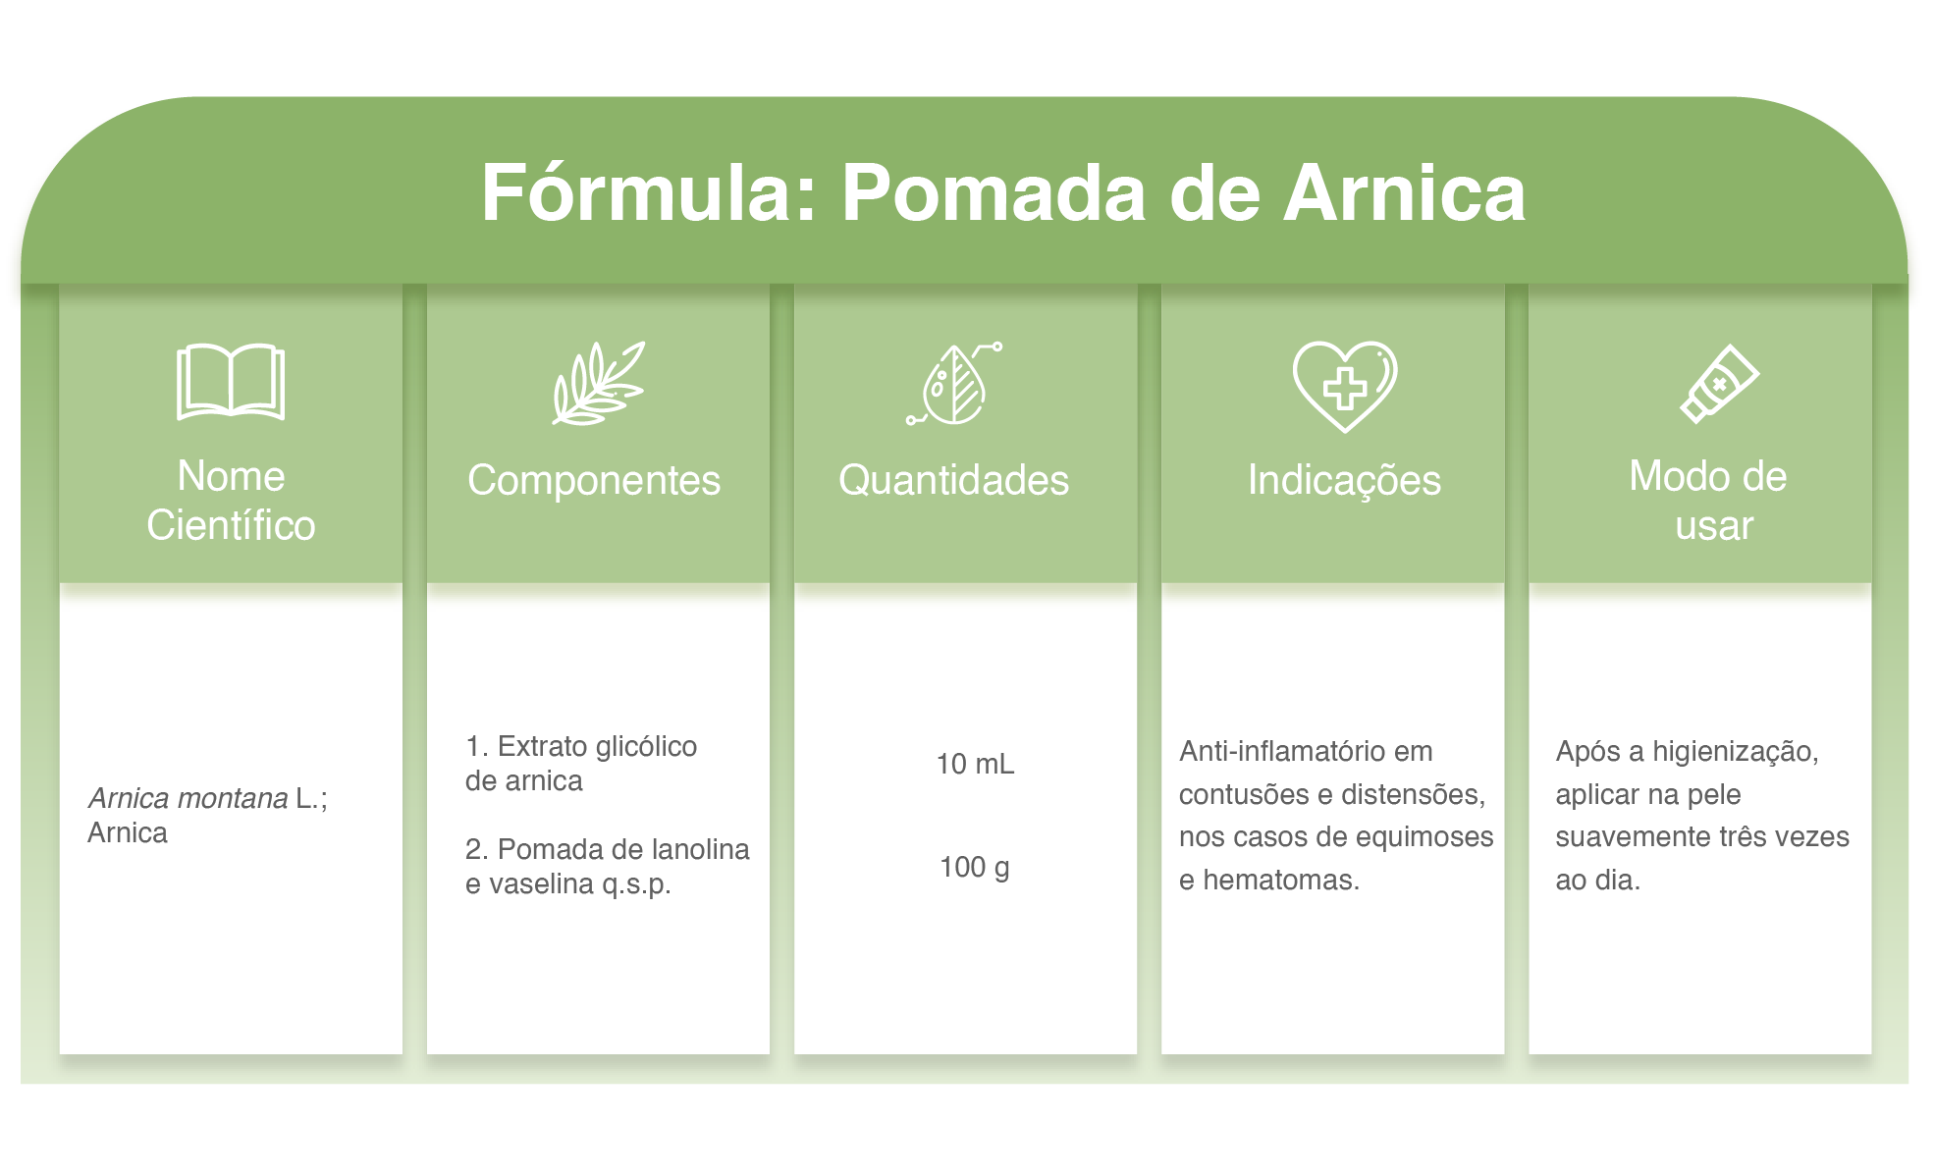


9. FORMAS FARMACÊUTICAS SEMI-SÓLIDAS DE FITOTERÁPICOS
A partir dessa base de absorção o Formulário Fitoterápico da Farmacopeia Brasileira (BRASIL, 2021) orienta várias preparações de pomadas. Exemplo:

Slide 34
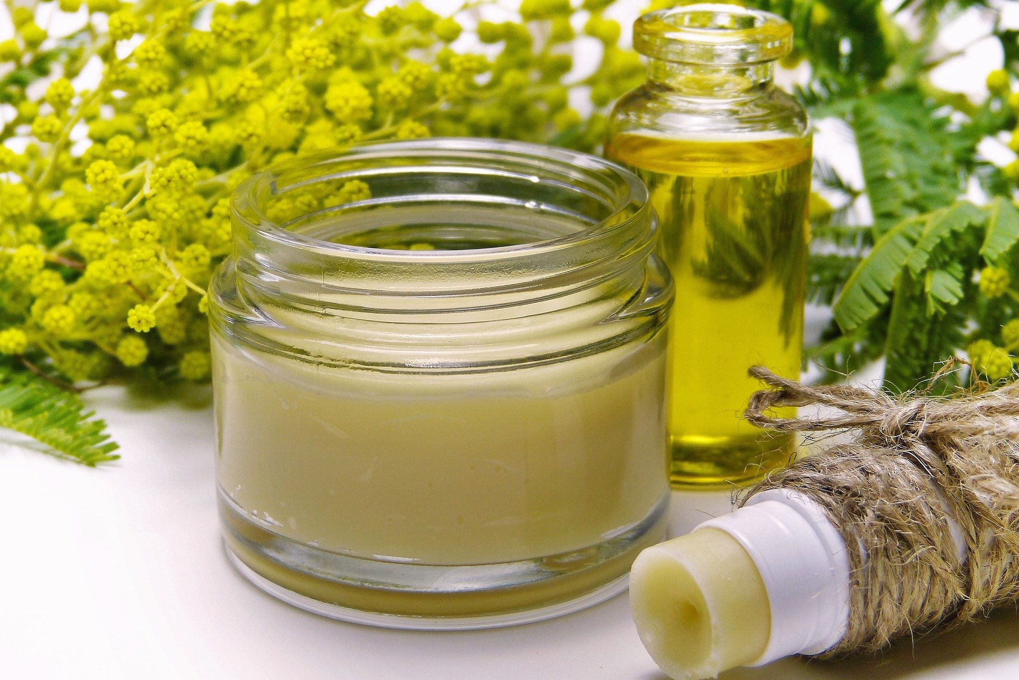
9. FORMAS FARMACÊUTICAS SEMI-SÓLIDAS DE FITOTERÁPICOS
Cremes
Cremes são formas farmacêuticas semi-sólidas que consistem de uma emulsão, formada por uma fase lipofílica e uma fase hidrofílica. São chamados também de emulsões de alta viscosidade. Podem conter um ou mais extratos vegetais dispersos em uma base apropriada e são utilizados, normalmente, para aplicação externa na pele ou nas membranas mucosas (BRASIL, 2021)
Fonte: silviarita por Pixabay

Slide 35
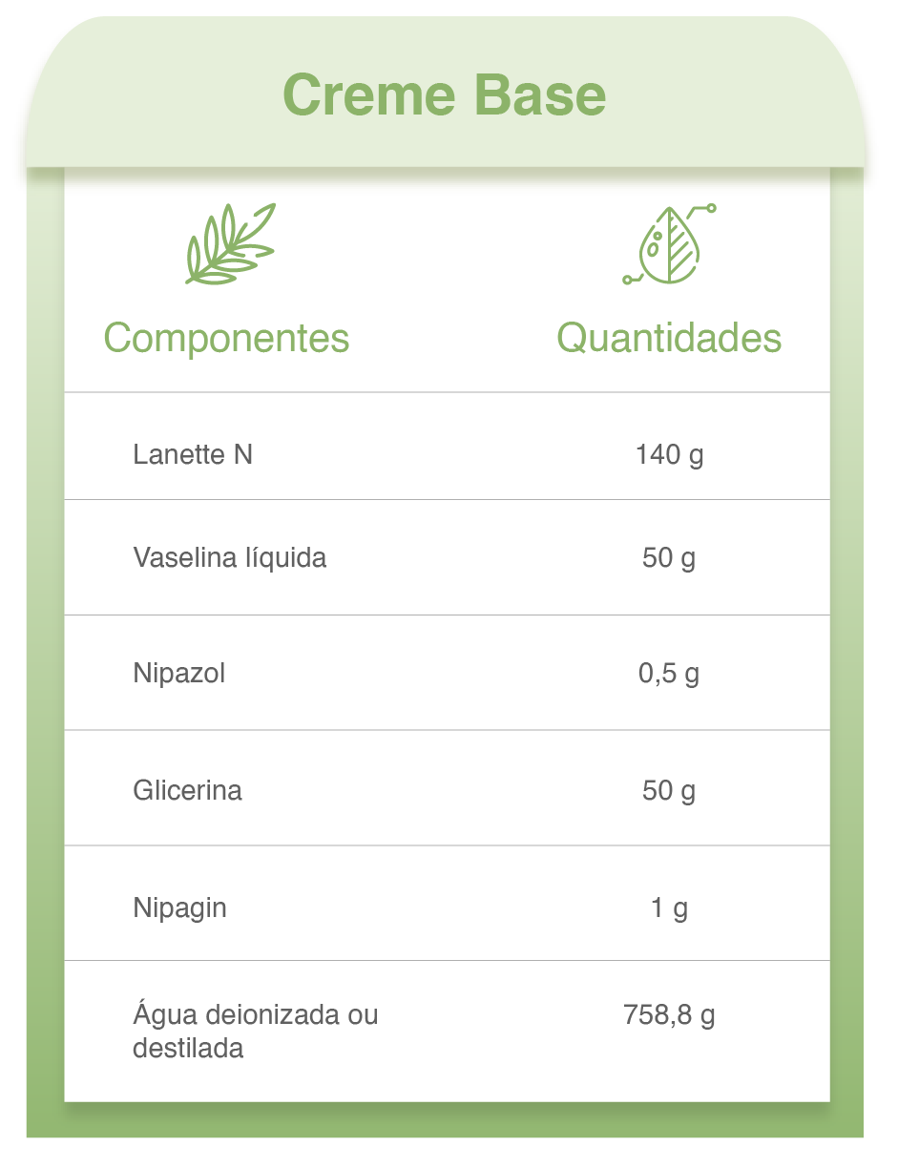
9. FORMAS FARMACÊUTICAS
SEMI-SÓLIDAS DE FITOTERÁPICOS
Cremes
Cremes podem ser emulsões de água em óleo (a/o), que são insolúveis e não laváveis em água, mas podem absorvê-la por causa da sua fase interna aquosa; e emulsões de óleo em água (o/a), que têm fase interna insolúvel em água, mas são laváveis e absorvem água (BRASIL, 2012b). Exemplo:

Slide 36
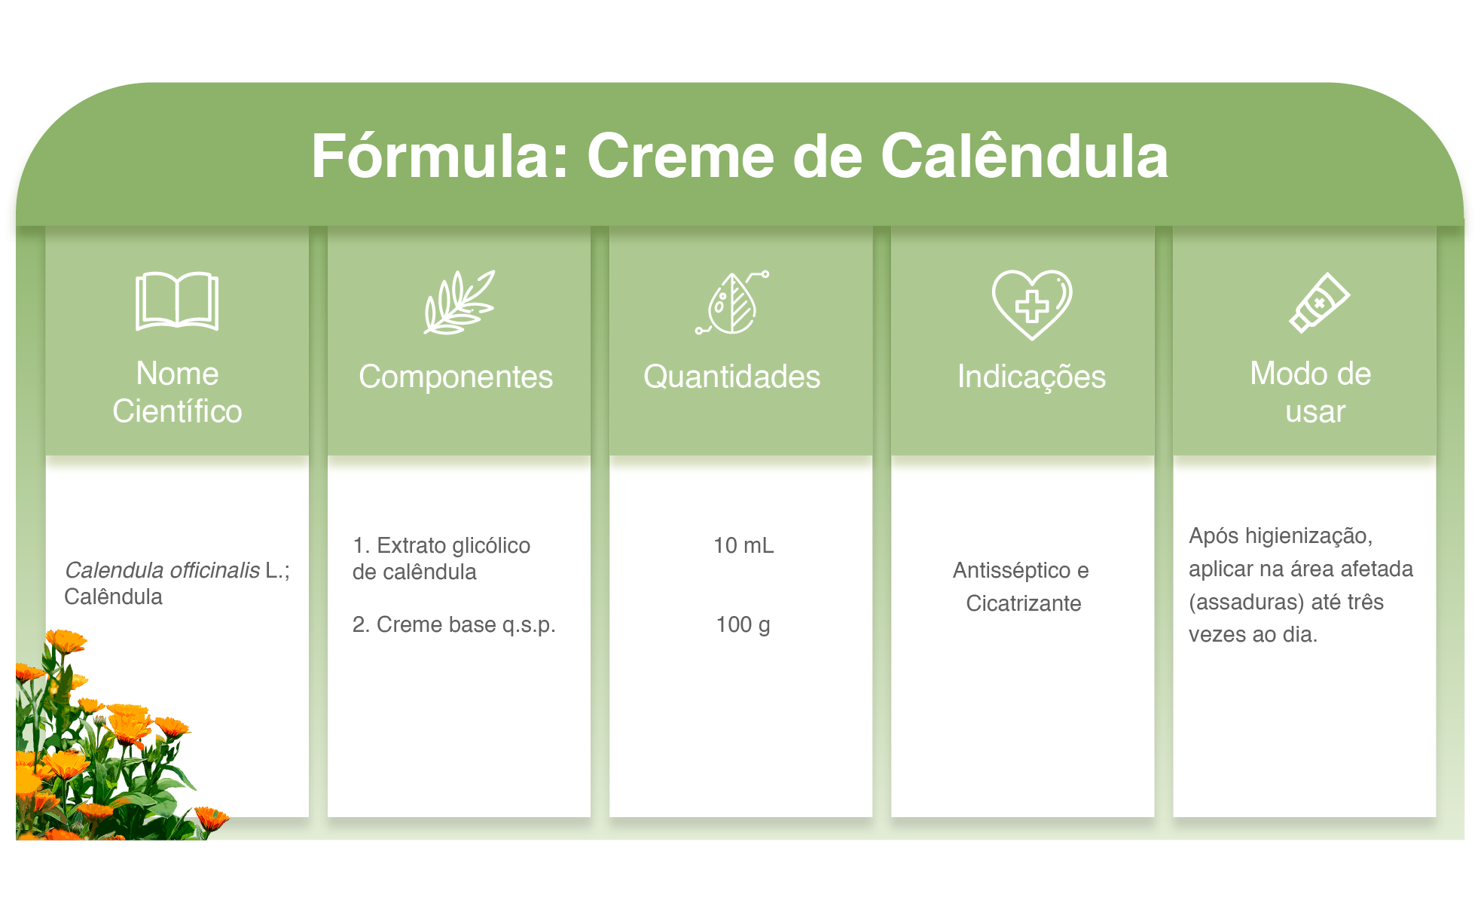
9. FORMAS FARMACÊUTICAS SEMI-SÓLIDAS DE FITOTERÁPICOS
Lanette N é uma base auto-emulsionável que promove emoliência e suavidade à pele, sendo muito usada na fabricação de cremes. Possui glicerina de ação hidratante e umectante em sua composição. Nesta fórmula de creme base, depois de pronta, podem ser adicionados os extratos vegetais ativos conforme a fórmula do Creme de Calêndula, demonstrada a seguir (BRASIL, 2012).

Slide 37
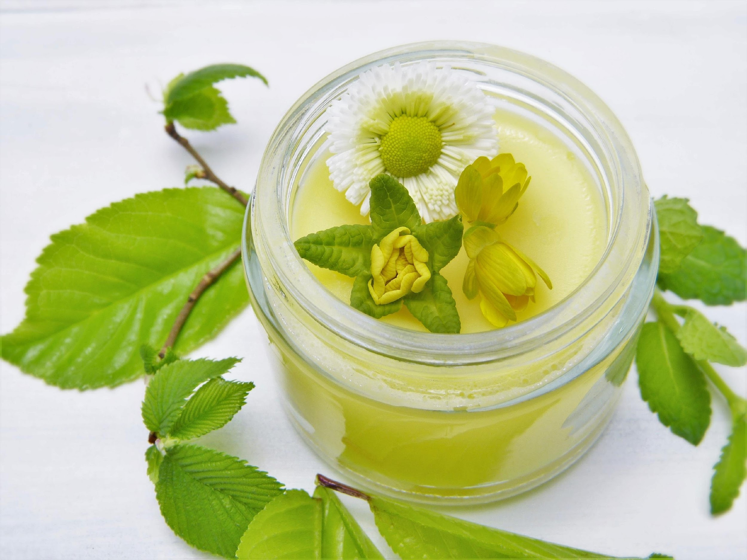
9. FORMAS FARMACÊUTICAS SEMI-SÓLIDAS DE FITOTERÁPICOS
Géis
Os géis são formas farmacêuticas semi-sólidas, que têm como veículo uma dispersão de polímero com água/ álcool, que resultam em um meio de elevada viscosidade, tomando a consistência gelatinosa. Destina-se ao uso sobre mucosas e a pele, quando se deseja uma ação hidratante e refrescante, além da ação medicamentosa da droga veiculada. Entre os polímeros mais utilizados, estão a carboximetilcelulose sódica, e a hidroxietilcelulose e os polímeros carboxivinílicos (FONSECA, 2020).
Imagem de silviarita por Pixabay

Slide 38
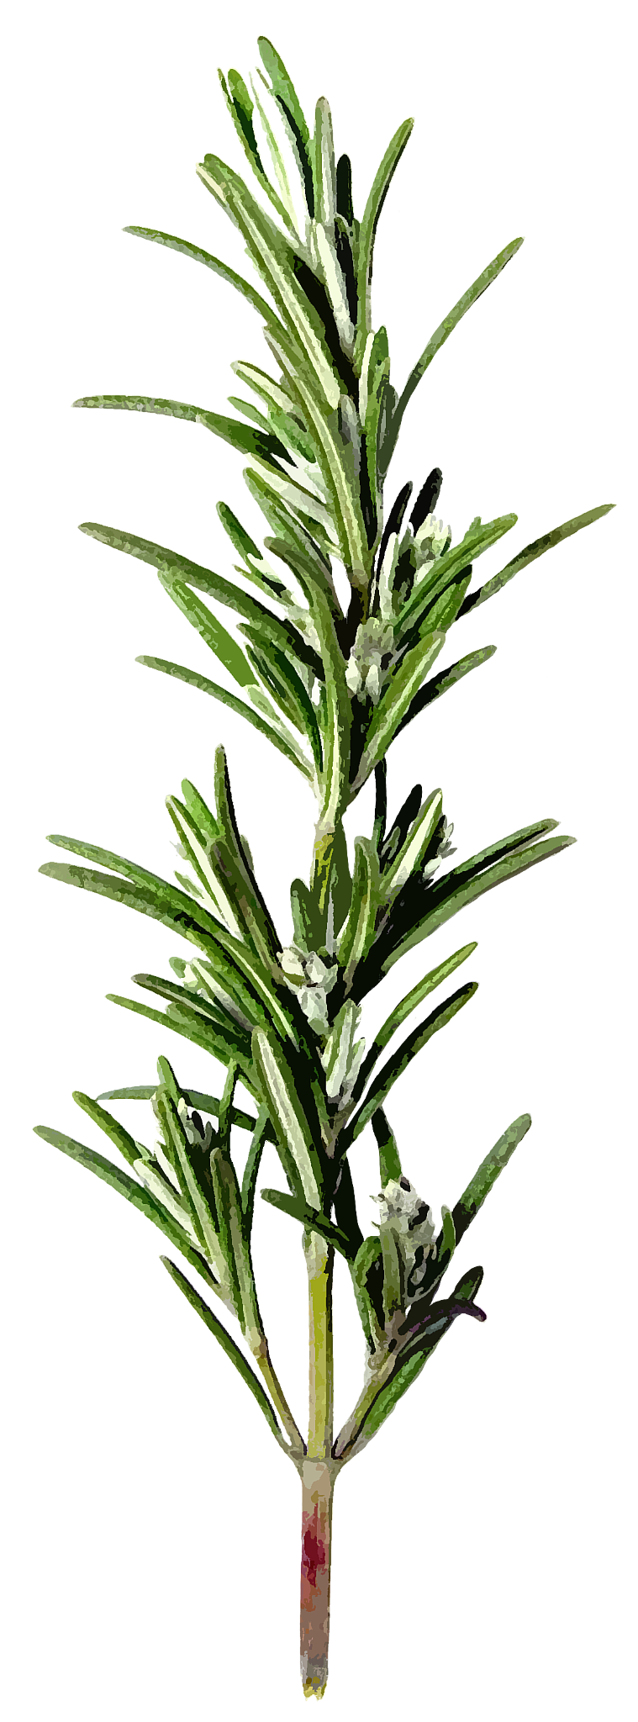
9. FORMAS FARMACÊUTICAS SEMI-SÓLIDAS DE FITOTERÁPICOS
Géis
Os géis são bastante utilizados devido à sua capacidade de libertar facilmente os fármacos, em comparação com outras formulações como as pomadas e os cremes.
Estas formulações possuem diversas características vantajosas para a sua utilização,
tais como: são facilmente removíveis, têm propriedades emolientes, são solúveis em água, possuem maior estabilidade e aparência agradável (LOURENÇO, 2013).

Slide 39
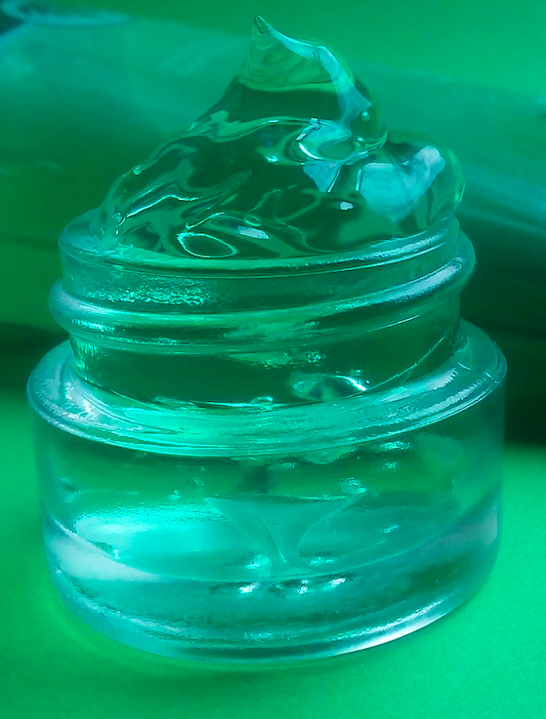
9. FORMAS FARMACÊUTICAS SEMI-SÓLIDAS DE FITOTERÁPICOS
Géis
Esses géis são constituídos por um veículo, agentes emulsivos e gelificantes e promotores de penetração. Relativamente ao veículo, este possui uma fase aquosa, que pode ser constituída por água ou álcoois e por uma fase oleosa, formada por óleos minerais ou parafina. Devem ter a capacidade de depositar eficientemente o fármaco sobre a pele e permitir, assim, uma distribuição uniforme, libertá-lo facilmente de modo a chegar ao local pretendido e manter um nível terapêutico no tecido alvo por um período de tempo suficiente para proporcionar um efeito farmacológico (LOURENÇO, 2013).
Fonte: Jenny Porter por Pixabay

Slide 40
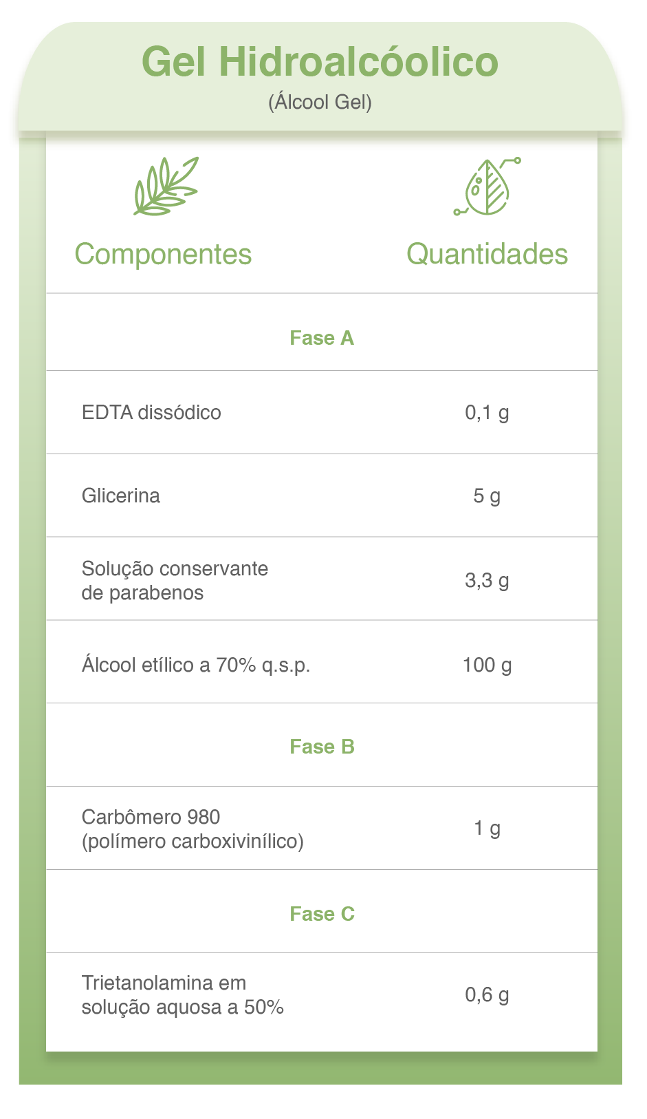
9. FORMAS FARMACÊUTICAS
SEMI-SÓLIDAS DE FITOTERÁPICOS
Orientações para o Preparo:
Em recipiente adequado, dispersar a fase B nos componentes da fase A, previamente misturada, aguardando o tempo necessário para a completa dispersão do polímero (aproximadamente 24 horas). Agitar novamente e verificar se não existem grumos de carbômero. Iniciar a neutralização com a solução de trietanolamina, ajustando o pH entre 5,5 e 6,5.

Slide 41
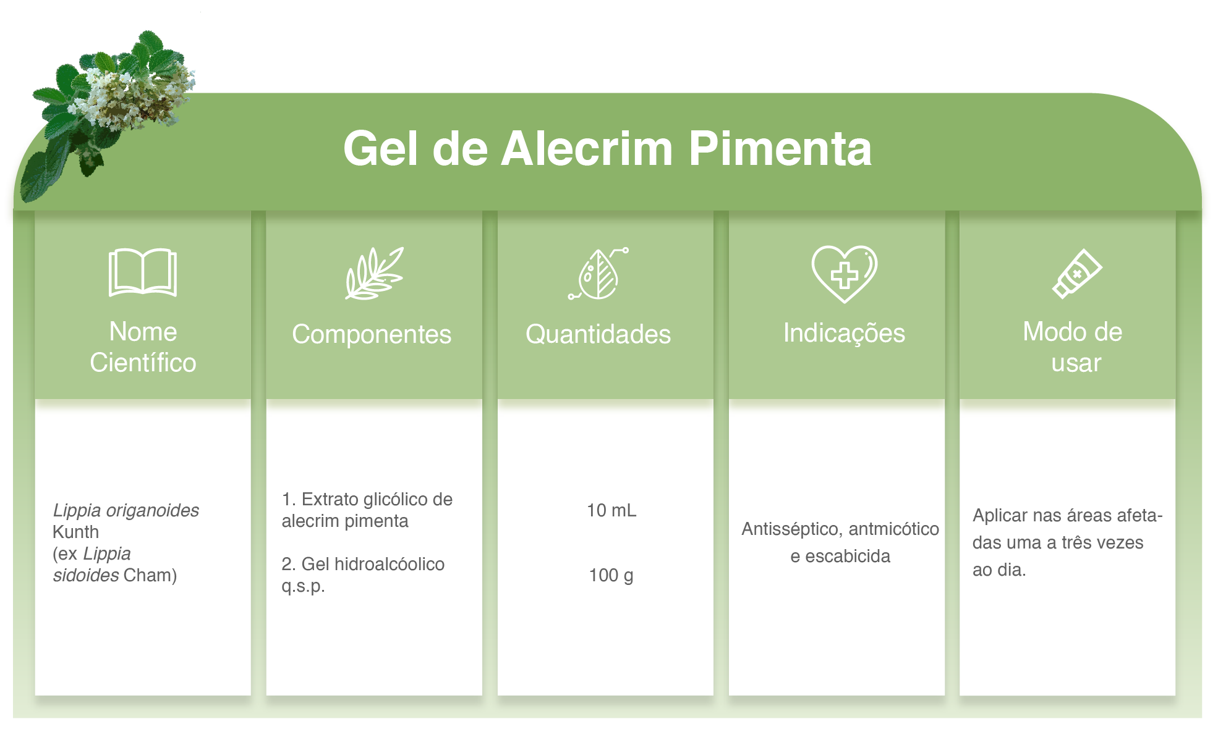
9. FORMAS FARMACÊUTICAS SEMI-SÓLIDAS DE FITOTERÁPICOS
Nesse mesmo Formulário (BRASIL, 2021) é apresentado o Gel de Alecrim Pimenta utilizando como base o gel hidroalcoólico, como demonstrado a seguir.

Slide 42
9. FORMAS FARMACÊUTICAS SEMI-SÓLIDAS DE FITOTERÁPICOS
Uma planta medicinal, a depender da disponibilidade e realidade em que o profissional está inserido na comunidade, bem como suas necessidades, pode ser apresentada de várias formas. No caso, por exemplo, do alecrim-pimenta, exemplificamos o seu uso como antisséptico com a planta fresca, droga, tintura, alcoolatura e gel.

Slide 43
https://www.gov.br/anvisa/pt-br/assuntos/farmacopeia/formulario-fitoterapico/arquivos/2021-fffb2-final-c-capa2.pdf
10. CONSIDERAÇÕES FINAIS
No presente módulo, buscamos o entendimento de várias formas e formulações farmacêuticas para uso tópico em feridas. As indicações e as referências foram retiradas do Formulário Fitoterápico da Farmacopeia Brasileira.
Convém esclarecer que, neste módulo, não foi nosso objetivo repassar as operações farmacêuticas. Para aprofundar mais o tema, contudo, recomendamos os links abaixo para leituras complementares.
Formulário de Fitoterápicos: Farmacopéia Brasileira.
ANVISA, 2021.

Slide 44
10. CONSIDERAÇÕES FINAIS
https://portalarquivos2.saude.gov.br/images/pdf/2014/julho/14/Formulario-de-Fitoterapicos-da-Farmacopeia-Brasileira-sem-marca.pdf
https://farmacotecnica.ufc.br/wp-content/uploads/2019/11/farmacot-fitoterapicos.pdf
http://bvsms.saude.gov.br/bvs/publicacoes/praticas_integrativas_complementares_plantas_medicinais_cab31.pdf
http://portal.anvisa.gov.br/documents/33832/259372/FNFB+2_Revisao_2_COFAR_setembro_2012_atual.pdf/20eb2969-57a9-46e2-8c3b-6d79dccf0741
http://portal.anvisa.gov.br/documents/33836/2501251/Guia%2Bfinal%2Bdicol%2B180614+%282%29.pdf/f400c535-e803-4911-9ef8-100c0c2bb3c6

Slide 45
11. REFERÊNCIAS
CEARÁ. Comitê Estadual de Fitoterapia. A Fitoterapia no Ciclo da Assistência Farmacêutica: Inserção das Farmácias Vivas. Fortaleza: HBM Shopping das cópias, 2015. 2015.
FONSECA. S. G.C. Farmacotécnica de Fitoterápicos. 2005. Disponível em: <www.farmacotécnica.ufc.br>. Acesso em 04 abr. 2020.
LOURENÇO, A. R. N. Administração Tópica de Fármacos: das Restrições aos Desafios. 2013. 51 p. Dissertação (Mestrado Integrado em Ciências Farmacêuticas). Universidade Lusófona de Humanidades e Tecnologias Escola de Ciências e Tecnologias da Saúde. Lisboa 2013.
MATOS, F.J.A. Farmácias Vivas: Sistema de seleção de utilização de plantas medicinais projetado para pequenas comunidades. 3ª ed. Imprensa Universitária, Universidade Federal do Ceará. Fortaleza: 1998, 219p.
MATOS, F.J.A. Plantas Medicinais: guia de seleção e emprego de plantas usadas em fitoterapia no Nordeste do Brasil. 2ª ed. Imprensa Universitária, Universidade Federal do Ceará. Fortaleza: 2000, 365.
MATOS, F.J. A; BANDEIRA, M.A.M. Manual de Orientação Farmacêutica sobre Preparação de Remédios Caseiros com Plantas Medicinais. Universidade Federal do Ceará, Farmácias Vivas-615.321. Fortaleza – Ceará, 2010, 62p.
SIMÕES, C. M. O. et al.. Farmacognosia: do Produto Natural ao Medicamento. Porto Alegre: Artmed, 2017. 486 p.

Slide 46



Caro(a) cursista,
Fechamos esta unidade.
Vamos agora para um novo debate no fórum!
Lembre-se de que para embasar as suas justificativas, sugerimos um estudo mais aprofundado do tema, retomando ao conteúdo e às leituras complementares indicadas.
Acesse para participar! Bom diálogo!

Slide 47
11. REFERÊNCIAS
BRASIL. Ministério da Saúde. Agência Nacional de Vigilância Sanitária (ANVISA). RESOLUÇÃO - RDC Nº 10, DE 9 DE MARÇO DE 2010. Dispõe sobre a notificação de drogas vegetais junto à Agência Nacional de Vigilância Sanitária (ANVISA) e dá outras providências. Brasília: ANVISA, 2010. Disponível em: <https://portalarquivos2.saude.gov.br/images/pdf/2014/julho/14/Formulario-de-Fitoterapicos-da-Farmacopeia-Brasileira-sem-marca.pdf >. Acesso em 04 de abril de 2020.
______. Ministério da Saúde. Agência Nacional de Vigilância Sanitária (ANVISA). Formulário de Fitoterápicos da Farmacopéia Brasileira 2º Edição. Brasília: ANVISA, 2021. 126p. Disponível em: <https://portalarquivos2.saude.gov.br/images/pdf/2014/julho/14/Formulario-de-Fitoterapicos-da-Farmacopeia-Brasileira-sem-marca.pdf >. Acesso em 04 de abril de 2020.
______. Ministério da Saúde. Agência Nacional de Vigilância Sanitária (ANVISA). Formulário Nacional da Farmacopeia Brasileira. Brasília: ANVISA, 2012a. 224p. Disponível em: <http://portal.anvisa.gov.br/documents/33832/259456/Suplemento+FFFB.pdf/478d1f83-7a0d-48aa-9815-37dbc6b29f9a>. Acesso em 04 de abril de 2020.
_____. Ministério da Saúde. Secretaria de Atenção à Saúde. Departamento de Atenção Básica. Práticas integrativas e complementares: plantas medicinais e fitoterapia na Atenção Básica. Secretaria de Atenção à Saúde. Departamento de Atenção Básica. – Brasília : Ministério da Saúde, 2012b. 156 p. : il. – (Série A. Normas e Manuais Técnicos) (Cadernos de Atenção Básica ; n. 31). Disponível em: <http://bvsms.saude.gov.br/bvs/publicacoes/praticas_integrativas_complementares_plantas_medicinais_cab31.pdf>. Acesso em 04 de abril de 2020.

Slide 48
11. REFERÊNCIAS
______. Ministério da Saúde. Agência Nacional de Vigilância Sanitária (ANVISA).Resolução da Diretoria Colegiada – RDC nº 26/2014 de 13 maio de 2014. Dispõe sobre o registro simplificado de medicamentos fitoterápicos e o registro e a notificação de produtos tradicionais fitoterápicos. Diário Oficial da União. Brasília/ DF, 2014a. Disponível em: <http://bvsms.saude.gov.br/bvs/saudelegis/anvisa/2014/rdc0026_13_05_2014.pdf>. Acesso em 04 de abril de 2020.
______. Ministério da Saúde. Agência Nacional de Vigilância Sanitária (Anvisa). Guia de orientação para registro de Medicamento Fitoterápico e registro e notificação de Produto Tradicional Fitoterápico. Brasília: ANVISA, 2014b. 123p. Disponível em: <http://portal.anvisa.gov.br/documents/33836/2501251/Guia%2Bfinal%2Bdicol%2B180614+%282%29.pdf/f400c535-e803-4911-9ef8-100c0c2bb3c6> Acesso em 04 de abril de 2020.
______. Ministério da Saúde. Agência Nacional de Vigilância Sanitária (Anvisa). Formulário de Fitoterápicos da Farmacopéia Brasileira. 1º Suplemento. Brasília: ANVISA, 2018. 156p. Disponível em: <http://portal.anvisa.gov.br/documents/33832/259372/FNFB+2_Revisao_2_COFAR_setembro_2012_atual.pdf/20eb2969-57a9-46e2-8c3b-6d79dccf0741>. Acesso em 04 de abril de 2020.
CEARÁ. Decreto Nº 30.016, de 30 de dezembro de 2009. Regulamenta a Lei Nº12.951, de 07 de outubro de 1999, que dispõe sobre a política de implantação da fitoterapia em saúde pública no estado do Ceará e dá outras providências. 2009. Disponível em: <http://imagens.seplag.ce.gov.br/PDF/20100108/do20100108p01.pdf>Acesso em: 20 de mar. 2018.

Slide 49

FICHA TÉCNICA
Ministério da Saúde
Secretaria de Atenção Primária à Saúde - SAPS
Departamento de Saúde da Família - DESF
Coordenação Nacional de Práticas Integrativas e Complementares em Saúde – CNPICS
Secretaria de Gestão do Trabalho e da Educação na Saúde - SGTES
Departamento de Gestão da Educação na Saúde – DEGES
Coordenação Técnico Executiva
Daniel Miele Amado – CNPICS/DESF/SAPS/MS
Paulo Roberto Sousa Rocha – CNPICS/DESF/SAPS/MS
Joseane Carvalho Costa – Universidade Federal do Sul e Sudeste
do Pará - UNIFESSPA
Fundação Oswaldo Cruz
Presidente
Nísia Trindade Lima
Chefe de Gabinete
Valcler Rangel Fernandes
Coordenação Geral – Escritório de Projetos da Presidência
Ana Paula Morgado Carneiro

Slide 50
FICHA TÉCNICA
CRÉDITOS DO CURSO
CRÉDITOS DESTE RECURSO DIDÁTICO
Conteúdo
Mary Anne Medeiros Bandeira
Coordenação Geral
Paulo Roberto Sousa Rocha
Coordenação de Conteúdos
Silvana Cappelleti Nagai
Consultoria e Revisão de Conteúdos
Paulo Roberto Sousa Rocha
Silvana Cappelleti Nagai
Sônia Regina Evangelista Dantas
Coordenação e Design Educacional
Samuel Brauer Nascimento
Coordenação de Produção
Samuel Brauer Nascimento
Revisão Gramatical/Ortográfica e ABNT
Luciana Barreto Machado Rezende
Revisão e Acompanhamento Pedagógico
Facilitação para o AVASUS
Andrea Cristina Lovato Ribeiro
Audrey Gonçalves de Souza
Produção Audiovisual
Eduardo Dias Abreu
Animação
Leudo Lima
Ilustração
Thiago Fagundes
Design Web
Henrique Augusto Queiroz Aragão
Diagramação
Allysson Matias Franco
Design Gráfico
Gabriel Cunha

